Slide 1
Отчет
Главы Введенско-Слободского сельского поселения
«Об итогах социально-экономического развития
сельского поселения
за 2022 год и задачах на 2023 год»

Slide 2
Совет
Введенско-Слободского сельского поселения
№ п/п | Ф.И.О. депутата сельского поселения | наименование округа
1. | Синюхин Сергей Петрович | Введенско-Слободской одномандатный избирательный округ №1
2. | Бухараев Марат Зуфарович | Введенско-Слободской одномандатный избирательный округ №2
3. | Маркухин Денис Викторович | Введенско-Слободской одномандатный избирательный округ №3
4. | Баданин Дмитрий Валерьевич | Введенско-Слободской одномандатный избирательный округ №4
5. | Игнатьева Савия Вагизовна | Савиновский одномандатный избирательный округ №5
6. | Заикин Сергей Валерьевич | Петропавловский одномандатный избирательный округ №6
4. | Морозов Дмитрий Владимирович | Елизаветинский одномандатный избирательный округ №7

Slide 3
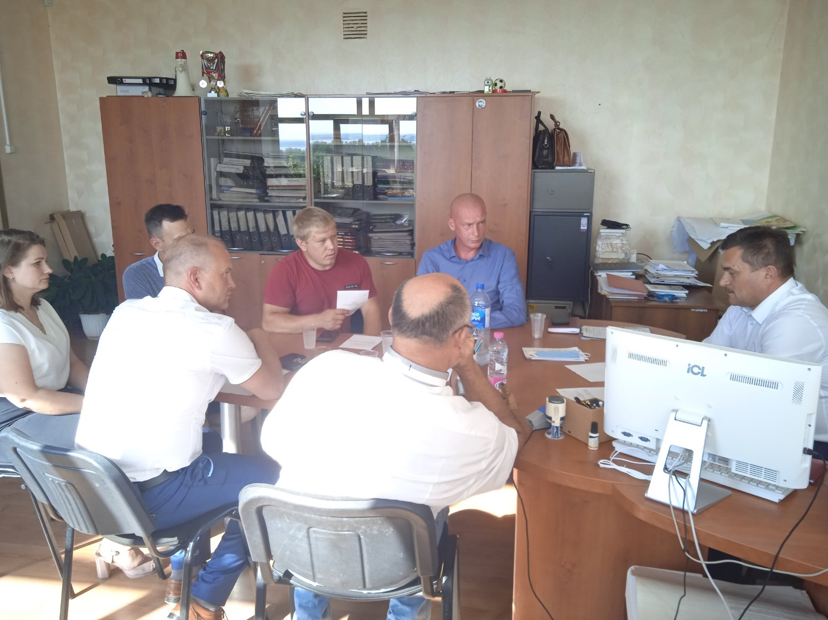
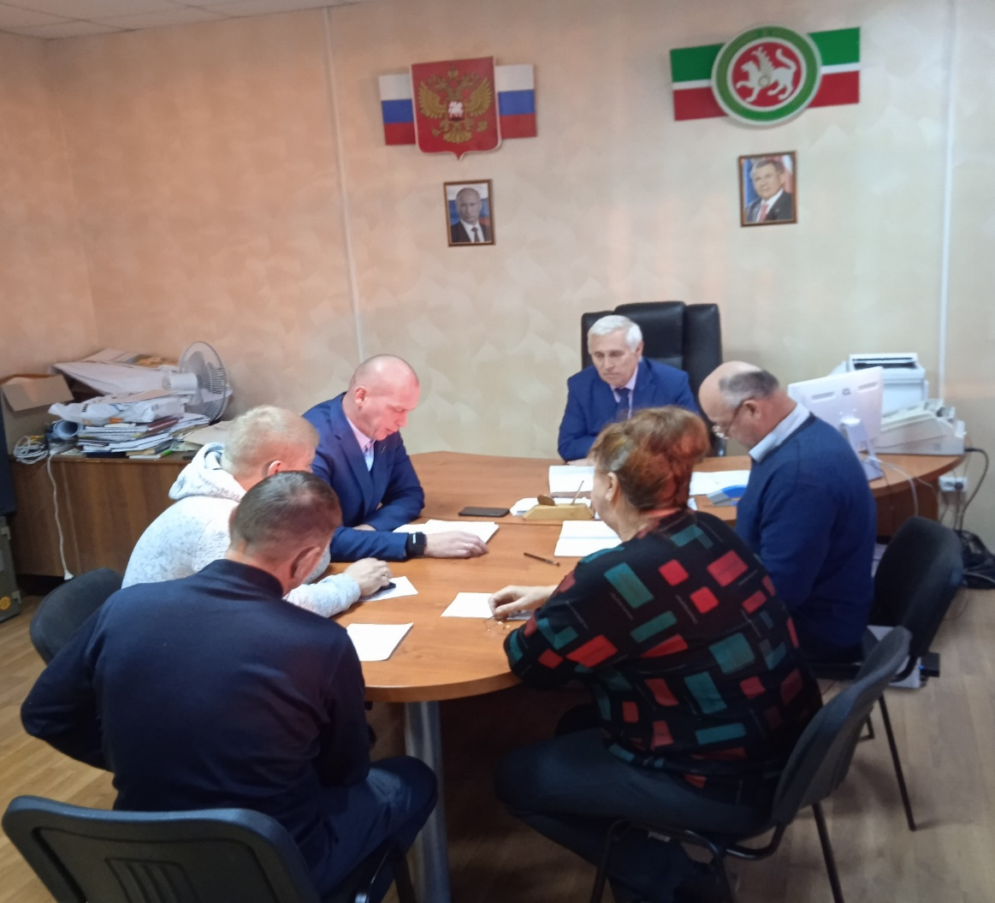
В 2022 году проведено 7 заседаний Совета, где было рассмотрено 25 вопросов и по всем приняты решения.

Slide 4
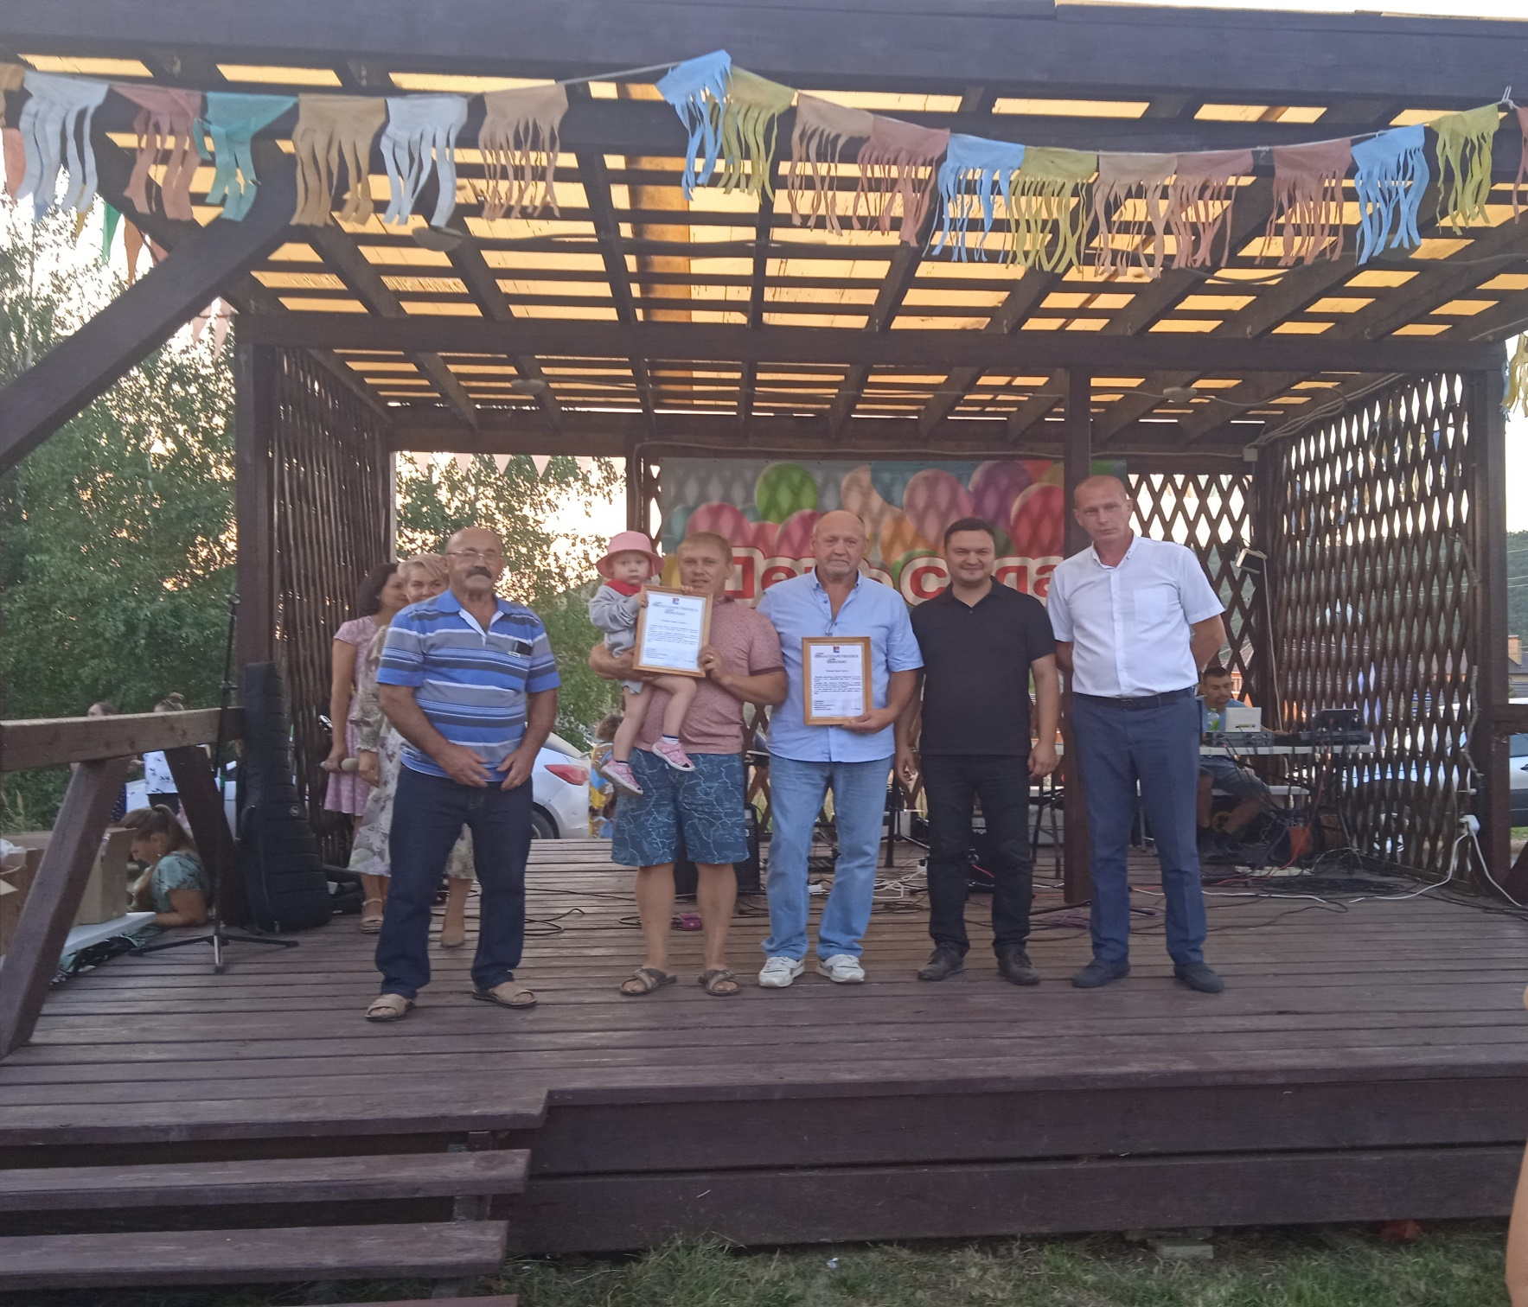
Депутаты так же принимают активное участие в работе сельского поселения. Участвуют в благоустройстве, акциях, различных мероприятиях, оказывают благотворительную помощь. Непосредственно взаимодействуют с жителями, решают их вопросы.

Slide 5
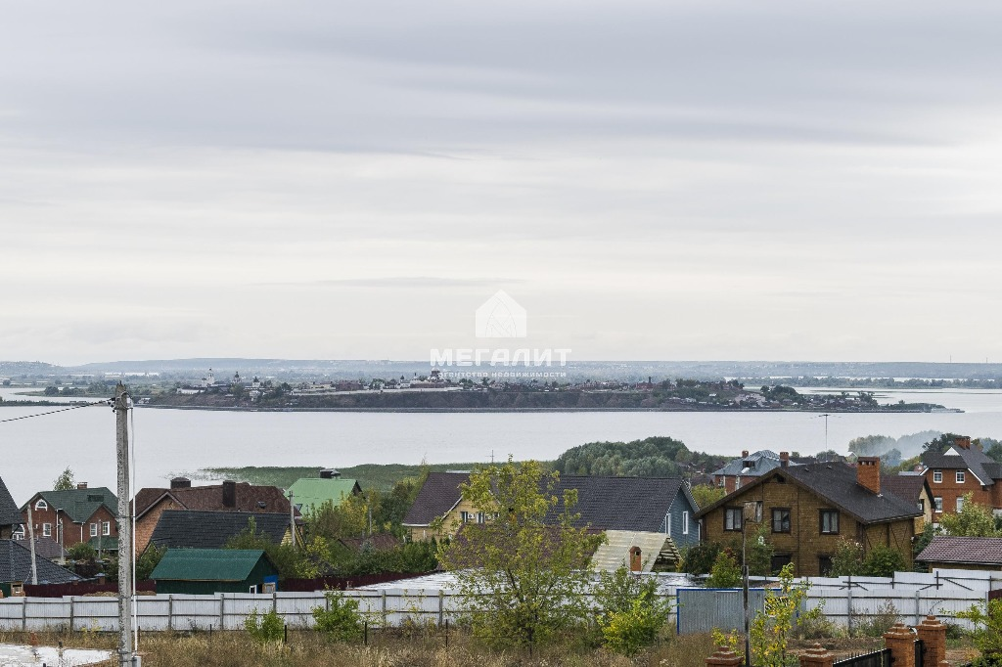
с.Введенская Слобода
7 населенных пунктов
559 житель
домоволадений более 1052
д.Елизаветино
д.Медведково
д.Савино
п.Восточная Звезда
п.Детский санаторий
п.Петропавловская Слобода

Slide 7
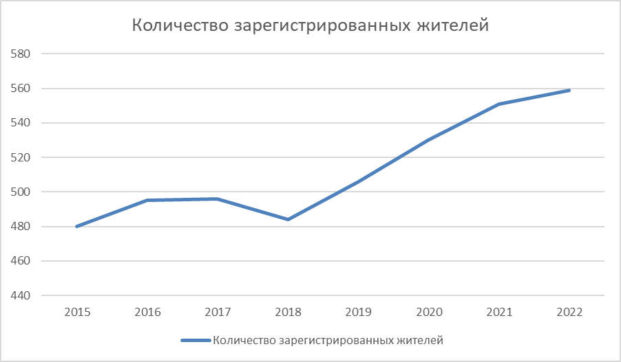
2022 - 559
2021 – 551
2020 – 530
2019 – 506
2018 – 484
2017 – 496
2016 – 495
2015 – 480

Slide 8
БЮДЖЕТ СЕЛЬСКОГО ПОСЕЛЕНИЯ
налог на доходы физ. лиц
налог на имущество физ. лиц
земельный налог
госпошлина
аренда имущества
платные услуги и возмещение затрат
самообложение

Slide 9
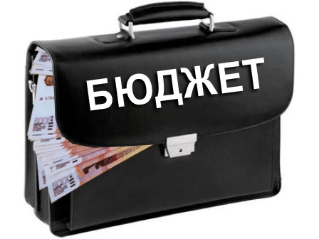
Бюджет - главный финансовый инструмент для достижения стабильности социально-экономического развития поселения. От того, насколько активно он пополняется, решаются текущие задачи, определяется судьба дальнейшего развития.
В 2022 году бюджет сельского поселения был утвержден в сумме 13 912 990 рублей. Фактически доходы бюджета исполнены на
22 945 000 рублей.
Бюджет поселения выполнен на 160%.

Slide 11

В 2022 году проведена работа по уточнению отдельных характеристик земельных участков и данных об их правообладателях. Также проведена работа по выявлению и оформлению имущества, обладающими признаками выморочного, раннее учтенных объектов недвижимости. На территории поселения по итогам проведенной работы осталось 128 проблемных участка, из них 32 участка в которых наследники не вступили в наследство, а пользуются и землей и объектами недвижимости.

Slide 12
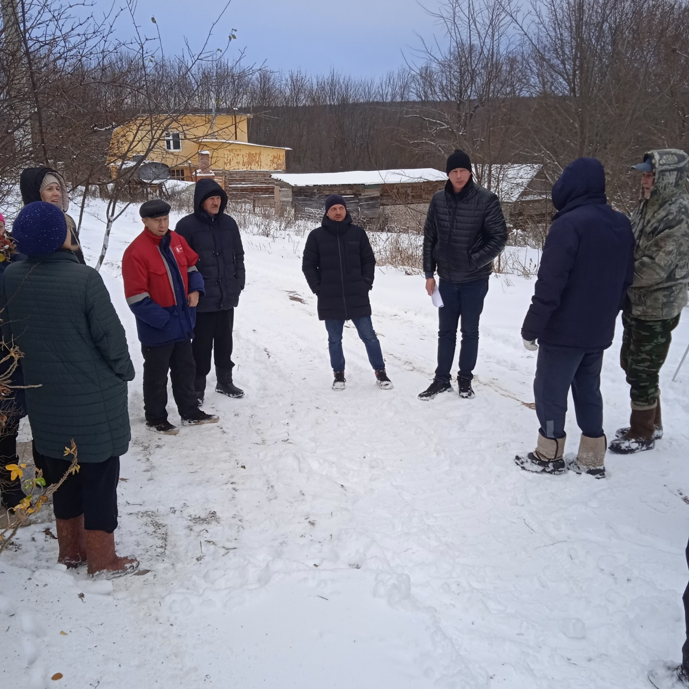
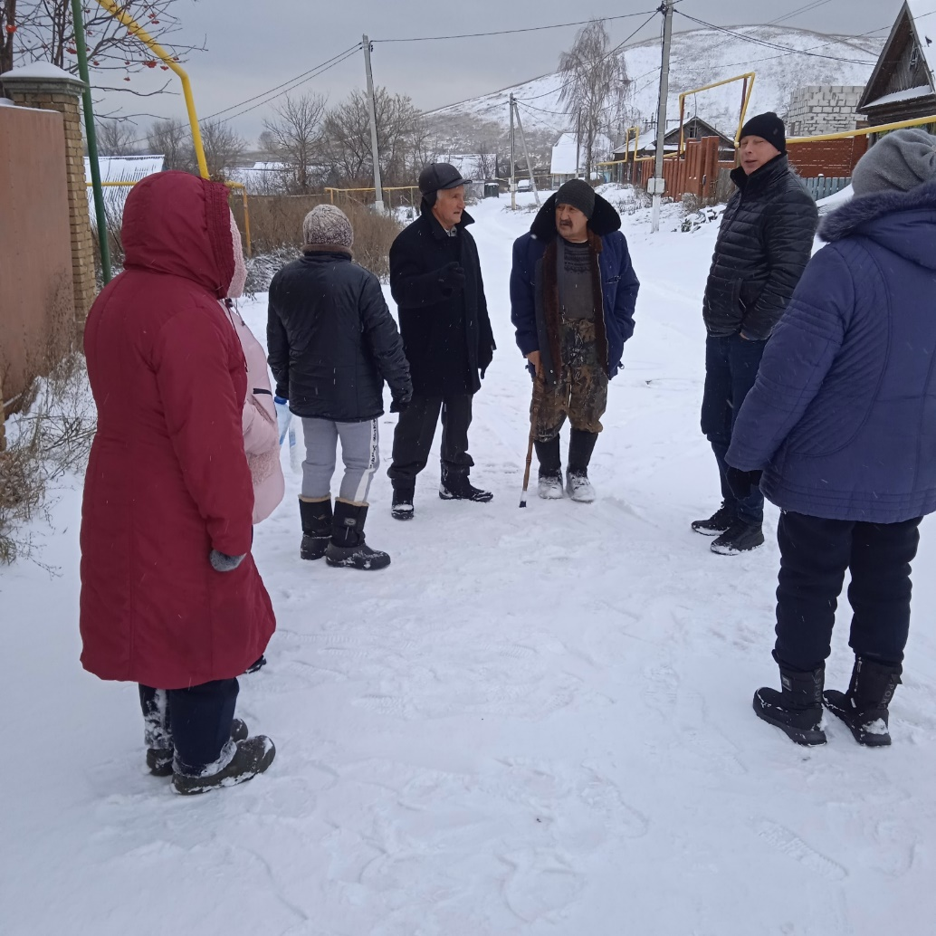
Доходную часть бюджета
также составляют средства самообложения граждан.
В 2022 году сходы были проведены в населенном пункте с.Введенская Слобода, п.Восточная Звезда, п.Петропавловская Слобода, д.Елизаветино, д.Савино.

Slide 13
По результатам сходов граждан признаны состоявшимися сходы в 4 населенных пунктах - п.Восточная Звезда, п.Петропавловская Слобода, д.Елизаветино, д.Савино.
На 2023 год жителями принято решение о направлении полученных средств на решение следующих вопросов местного значения:
- благоустройство детской площадки в п.Восточная Звезда;
- ремонт дорог местного значения в д.Елизаветино, д.Савино и п.Петропавловская Слобода.

Slide 14
Освобождаются от уплаты средств самообложения следующие категории граждан:
а) инвалиды 1 группы
б) граждане призванные в вооруженные силы Российской Федерации согласно Указа Президента Российской Федерации от 21.09.2022 № 647 "Об объявлении частичной мобилизации в Российской Федерации"
Размер платежей составляет 50 процентов от суммы, установленной в решении о сходе граждан для следующих категорий граждан:
а) многодетные семьи,
б) студенты учебных заведений очного обучения,
в) труженики тыла

Slide 15
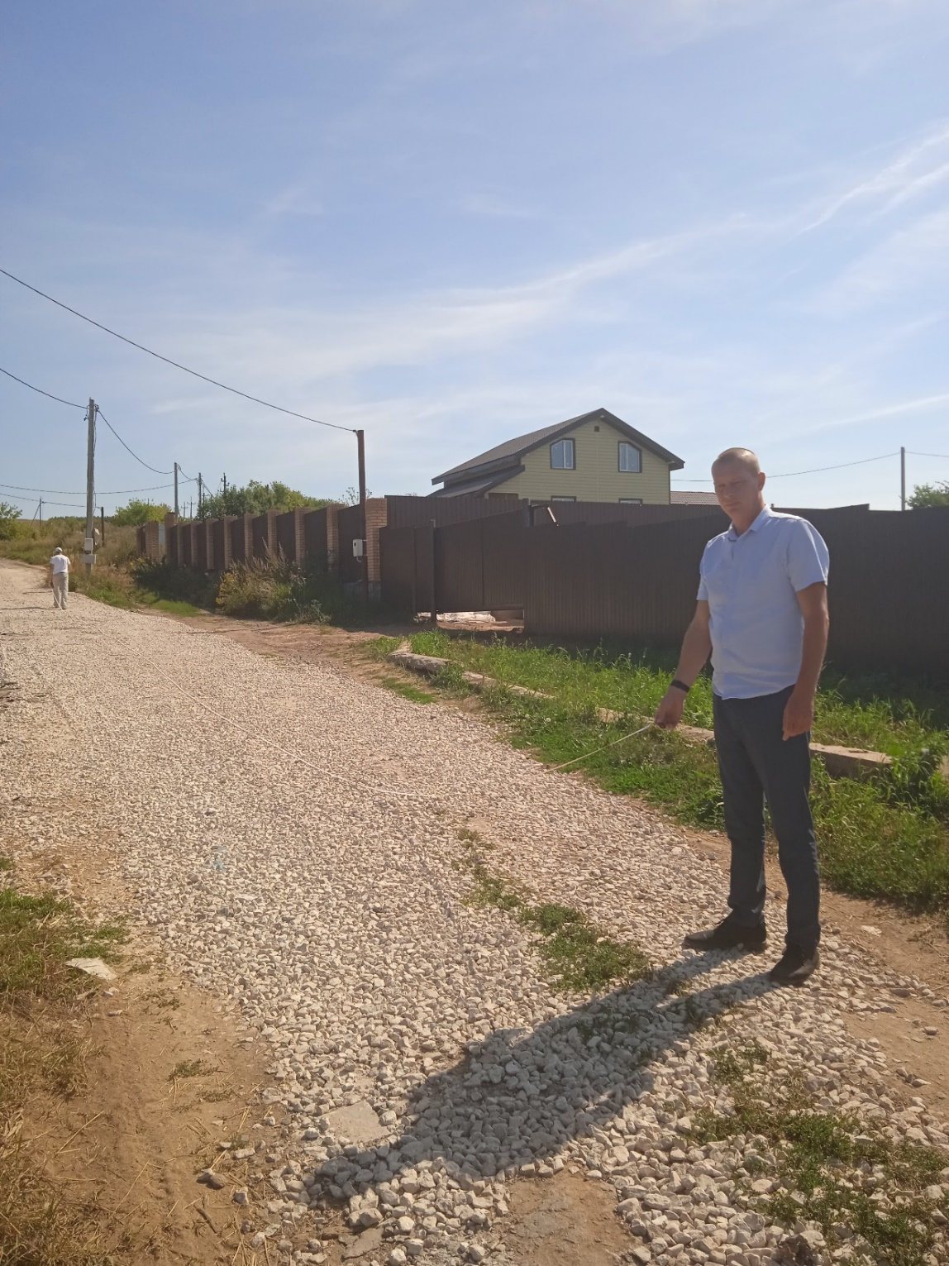
В 2022 году средства, полученные по итогам сходов 2021 года, были направлены на ремонт дорог в с.Введенская Слобода, д.Елизаветино, д.Савино, п.Петропавловская Слобода и на благоустройство детской площадки в п.Восточная Звезда. Работы выполнены в полном объеме на сумму 875 100 рублей. Из них средства населения 174 850.
Из республики выделили дотаций в размере 700250 рублей.

Slide 16
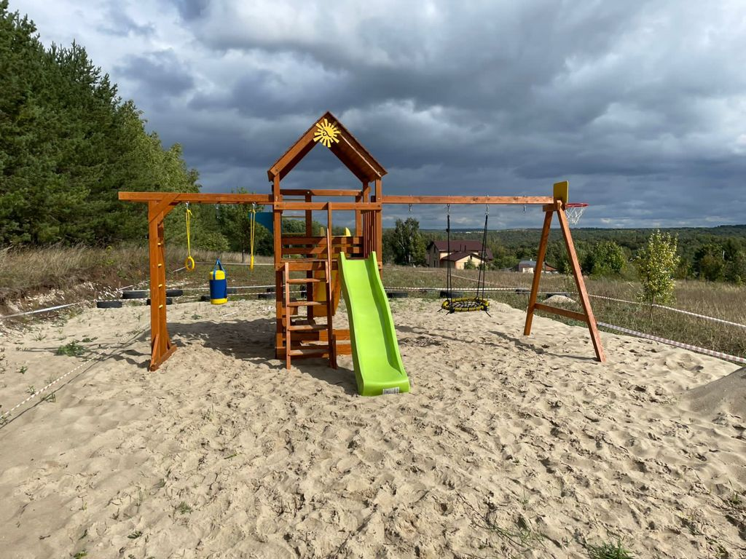
Жители
Благоустройство детской площадки в п.Восточная Звезда
Использовано в 2021 году -110 899 рублей
В 2022 году – 89 250 рублей

Slide 17
Вид работы | Протяженность | Сумма затрат
Щебенение дорог в д.Елизаветино | 101 м | 137 100
Щебенение дорог в д.Савино | 107 м | 122 500
Щебенение дорог в п.Петропавловская Слобода | 88 м | 47 500
Щебенение дорог в с.Введенская Слобода, ул.Центральная | 203 м | 300 000
Щебенение дорог в с.Введенская Слобода, ул.Лесная | 106 м | 178 750
Благоустройство детской площадки п.Восточная Звезда |  | 89 250 с остатком прошлого года

Slide 18
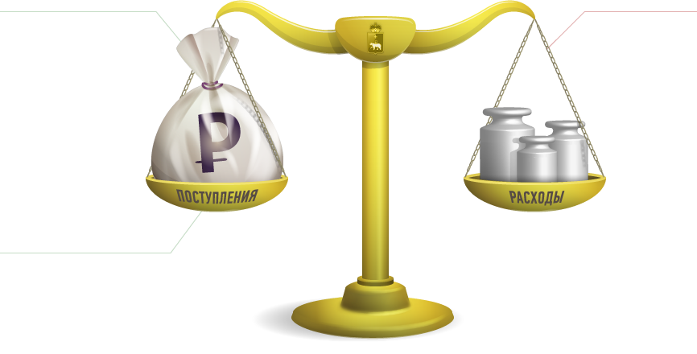
Расходная часть бюджета исполнена на 95% или 20 405 200 рублей. Неиспользованная часть доходов перешла на остаток этого 2023 года. По мимо средства самообложения граждан в расходной части учтены средства на благоустройство поселения, уличное освещение, содержание дорог, мероприятия в области коммунального хозяйства и зарплату сотрудникам.

Slide 19
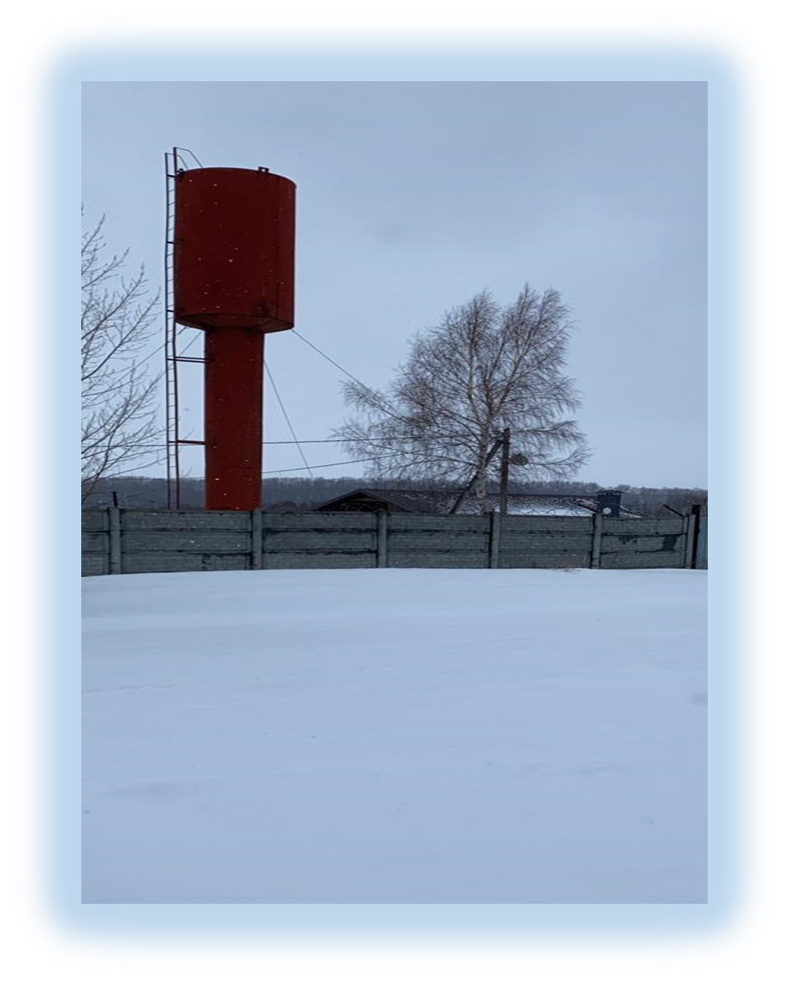
Общая протяжённость водопровода составляет
6,374 км.
Население обслуживает 3 скважины – 2 в с.Введенская Слобода и 1 в п.Восточная Звезда.

Slide 20
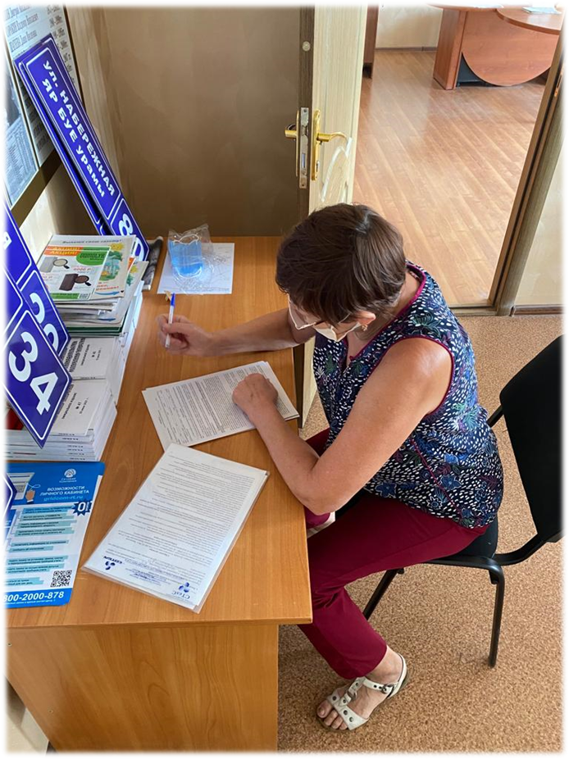
Лицевых счетов
282
Переоформлено договоров
183
64,9%
Начислено – 654 346,24 руб.,
Оплачено - 544 572,9 руб.
что составляет 83,2% по сравнению с прошлым годом собираемость больше на 13,2 %

Slide 21
ЗАТРАТЫ ПО ВОДОСНАБЖЕНИЮ
- на оплату электроэнергии за водоснабжение – 433 198,34 руб.
- приобретены насосы 59 940 руб.
- услуги банка 500 руб.
- содержание аварийной бригады: 146 967,12 руб.
- налог УСН 12 059 руб.
-работа экскаватора 5 400 руб.
- расходные материалы для скважин 53 830 руб.
- расходы на подготовку программы водоснабжения на 2023г
3 850 руб.
- расходы на программу энергосбережения для Госкомитета
3 500 руб.

Slide 22
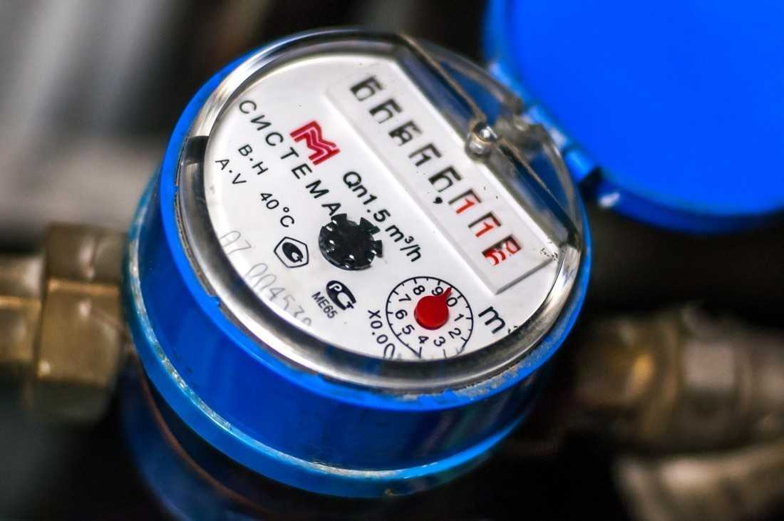
Всего по счетчику начисляют 21 домовладению
По тарифу 261 домовладению

Slide 23
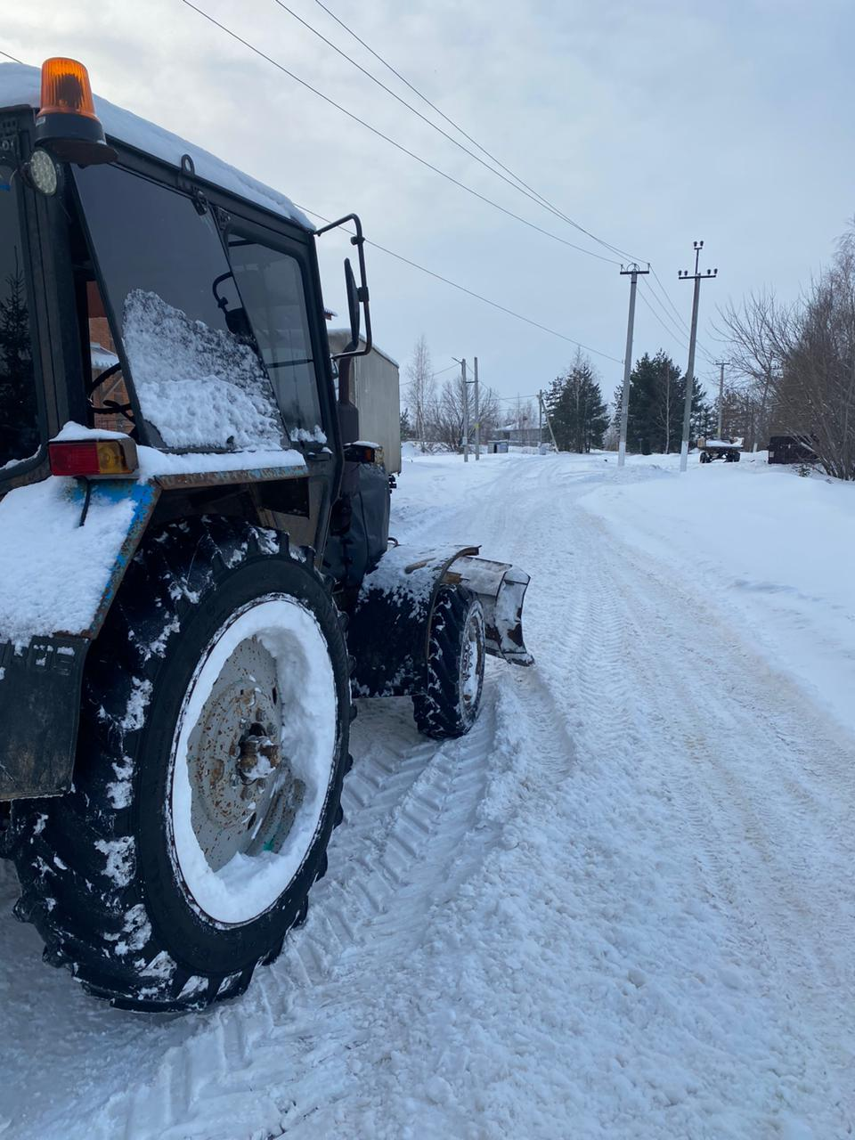
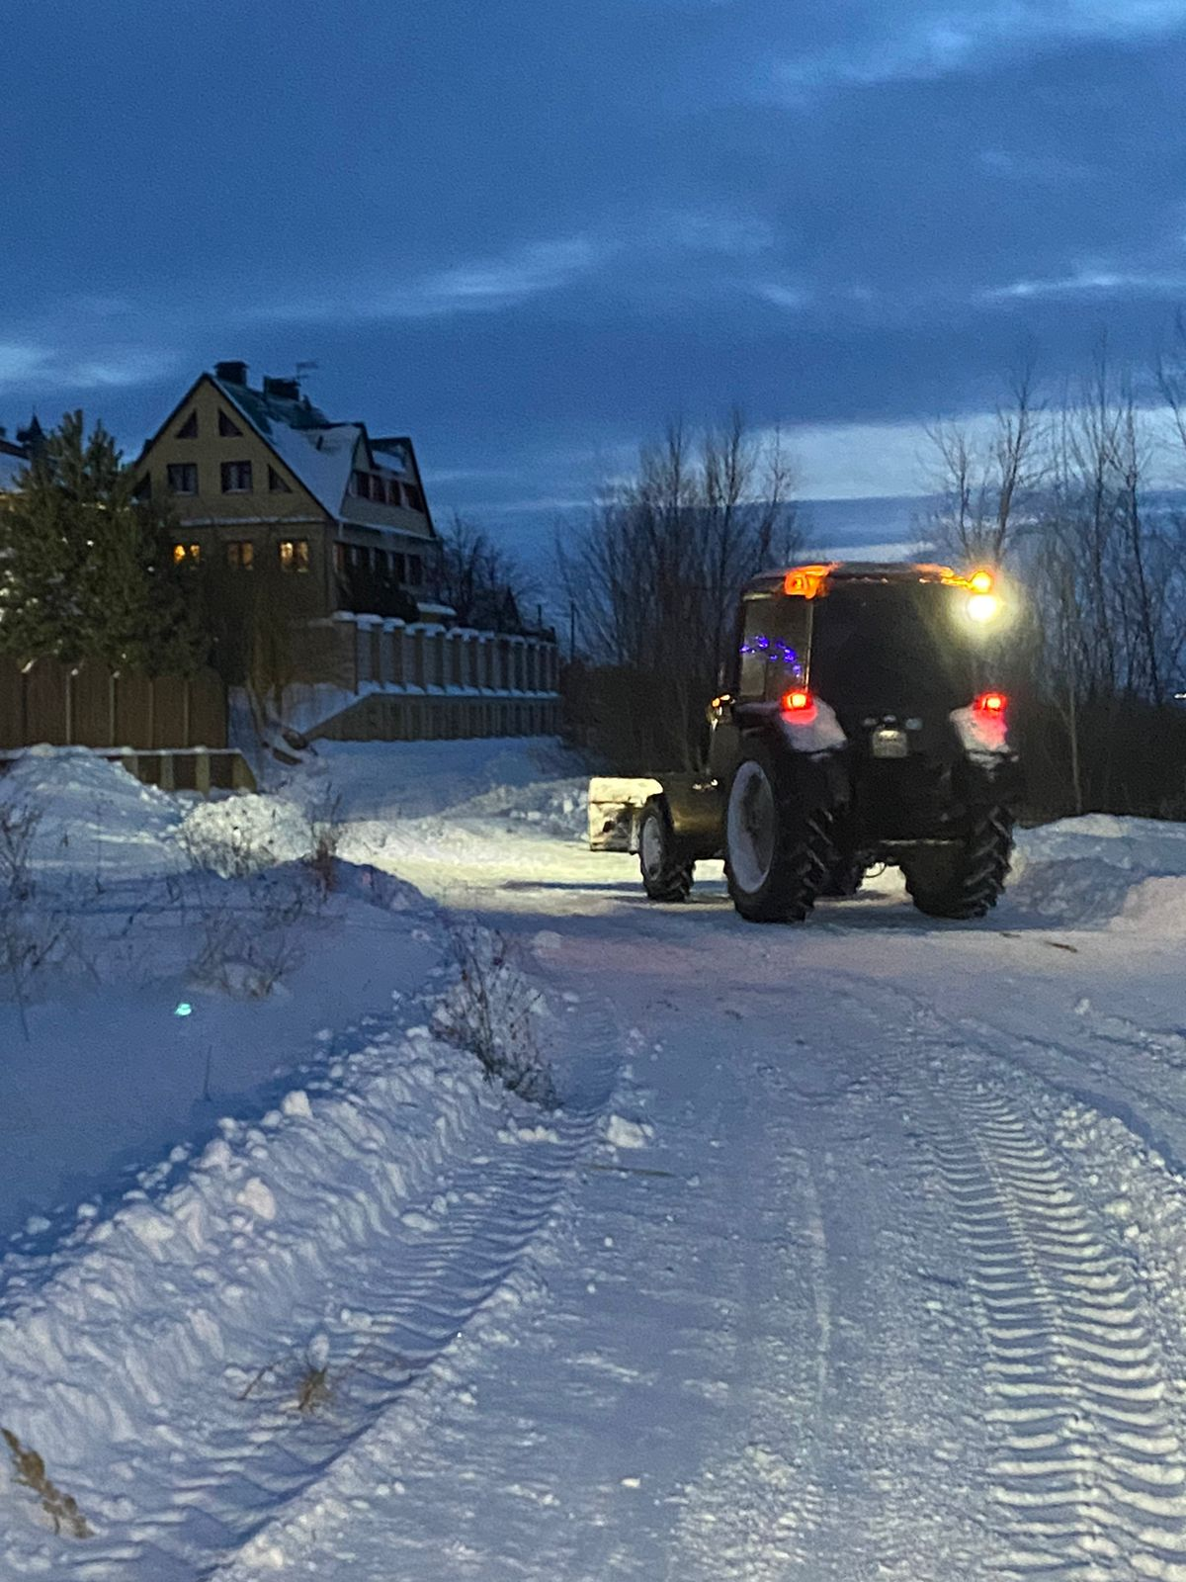
БЛАГОУСТРОЙСТВО И СОДЕРЖАНИЕ ДОРОГ

Slide 24
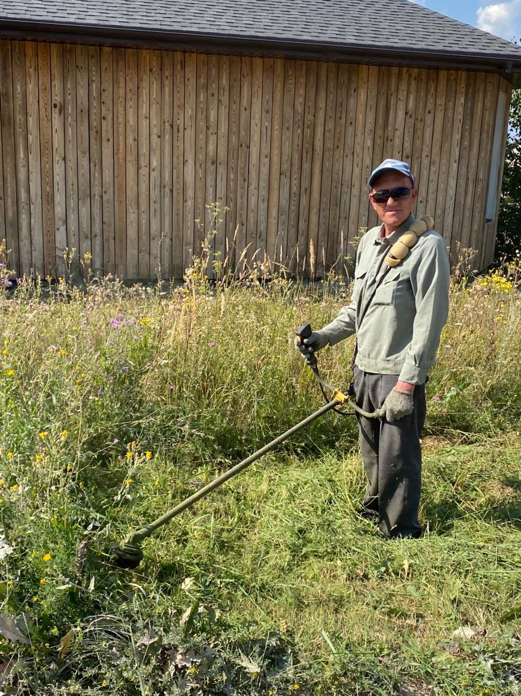
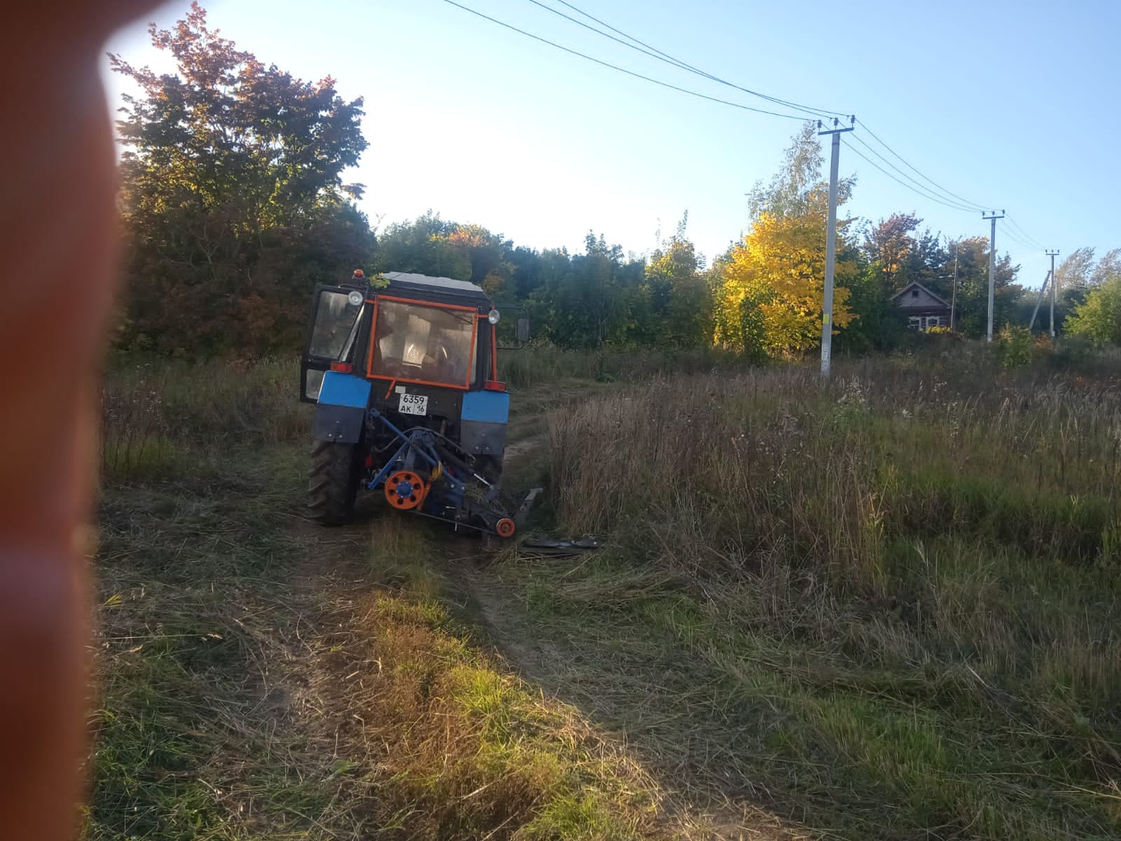

Slide 25
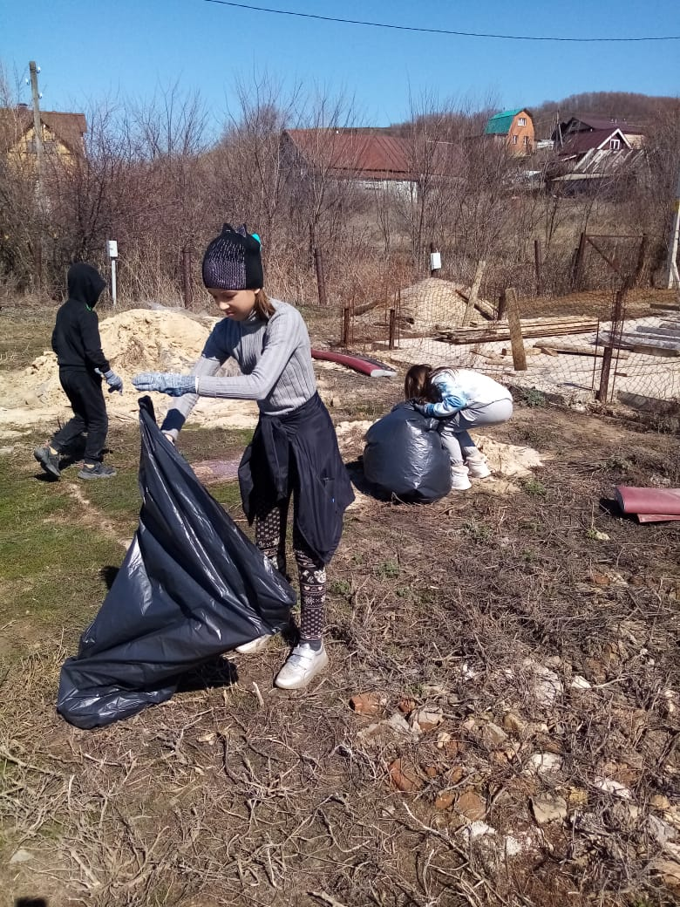
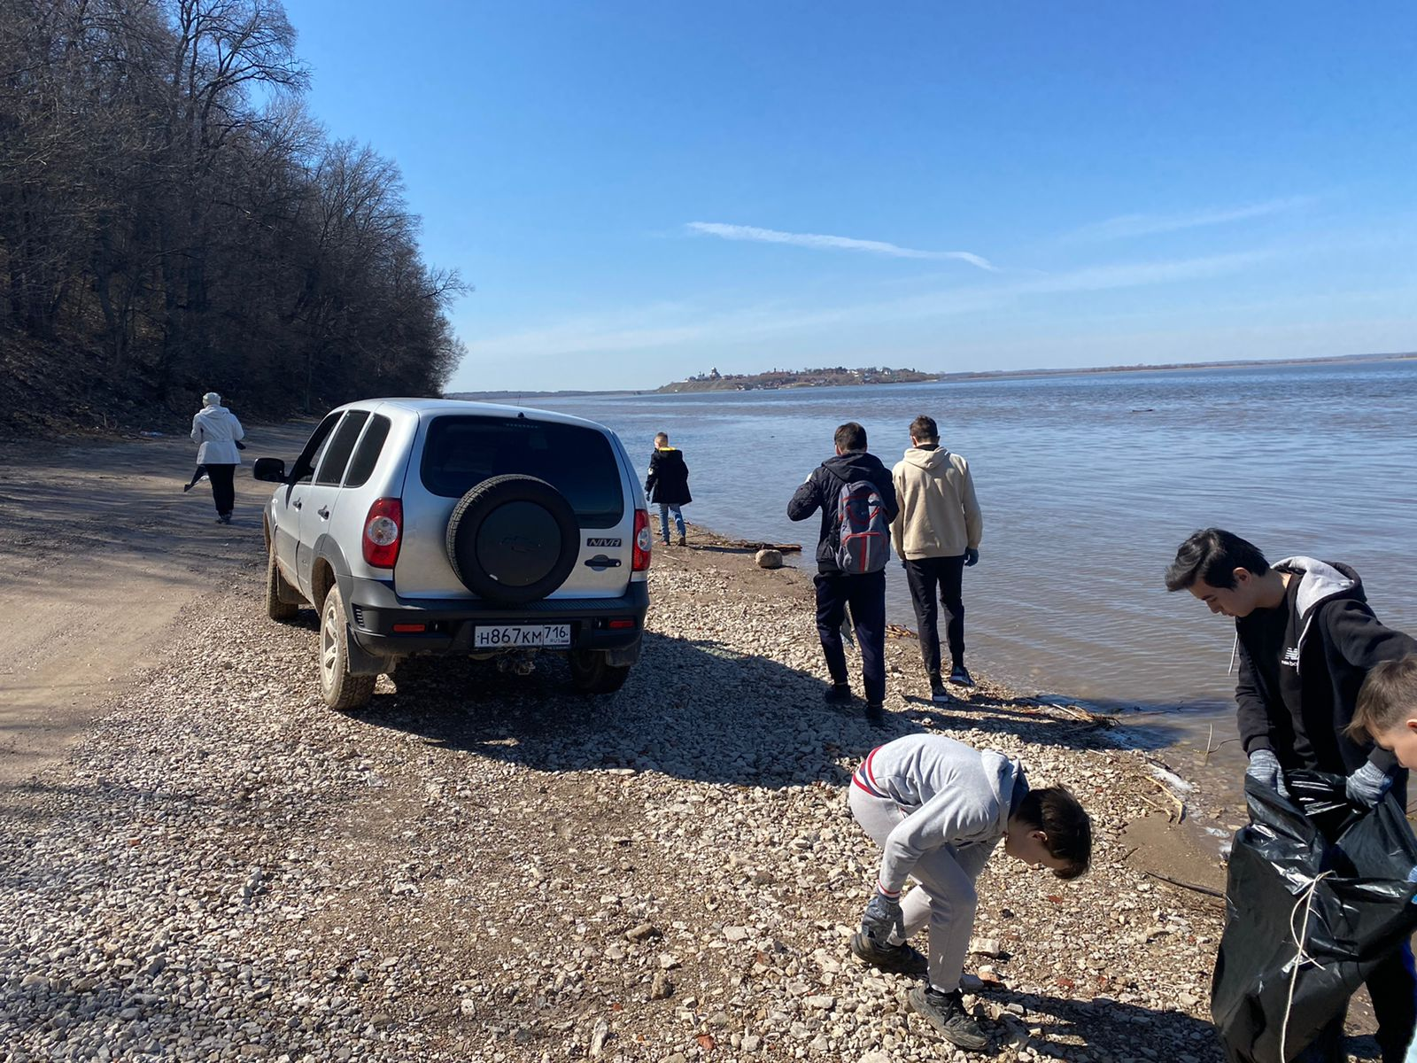
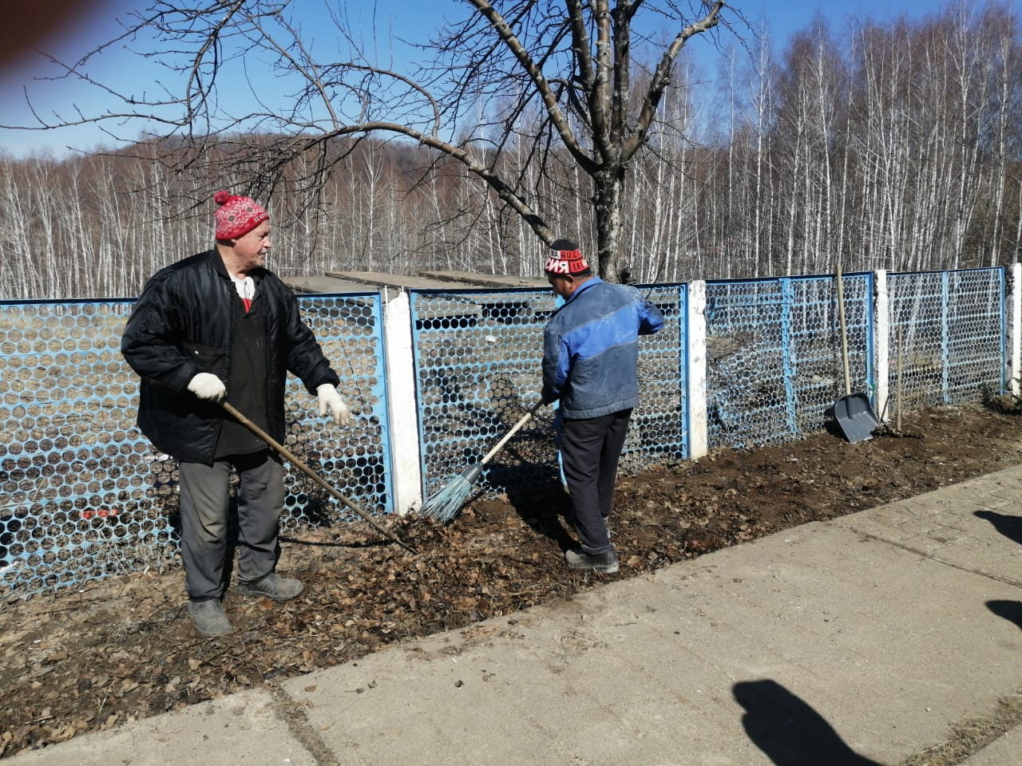

Slide 26
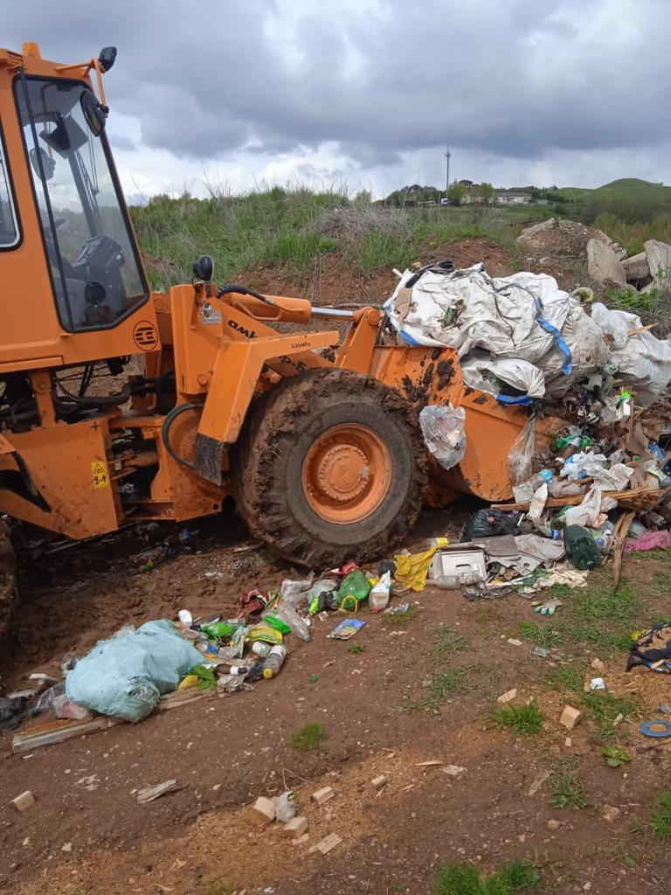
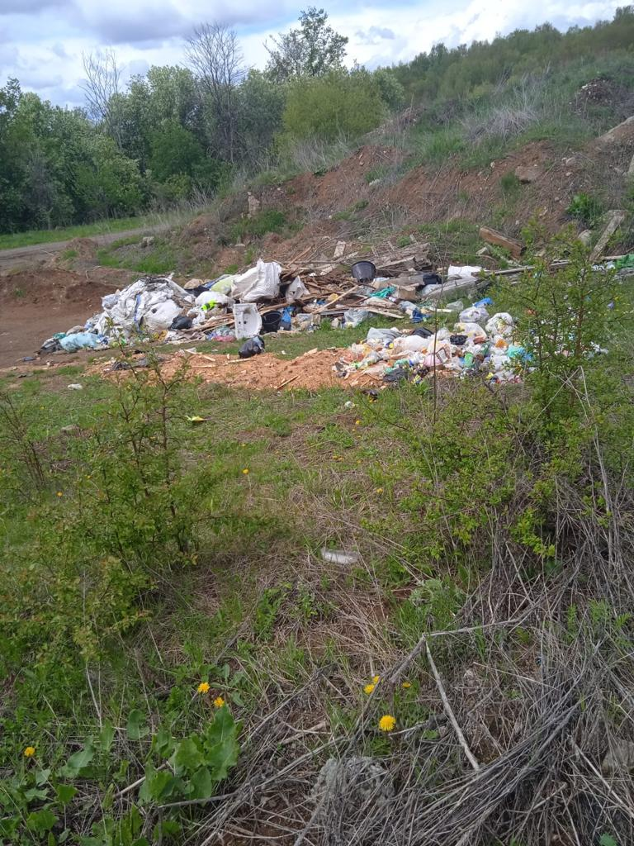
Ликвидация свалки
д.Савино

Slide 27
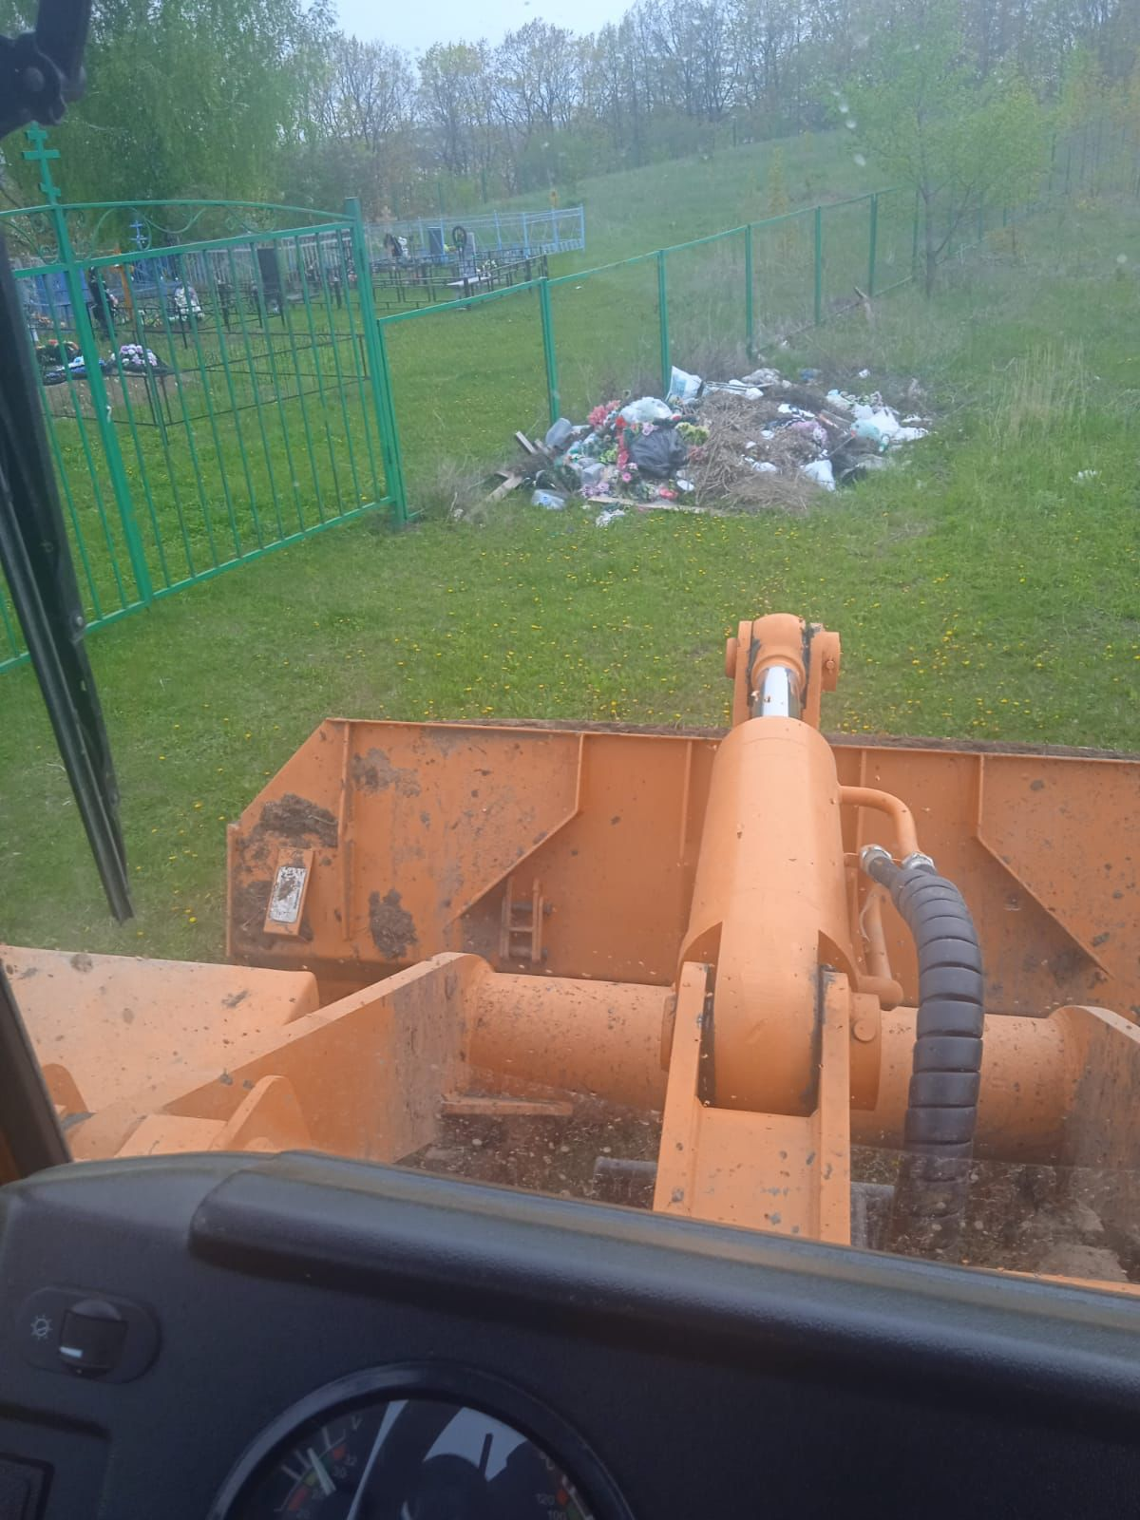
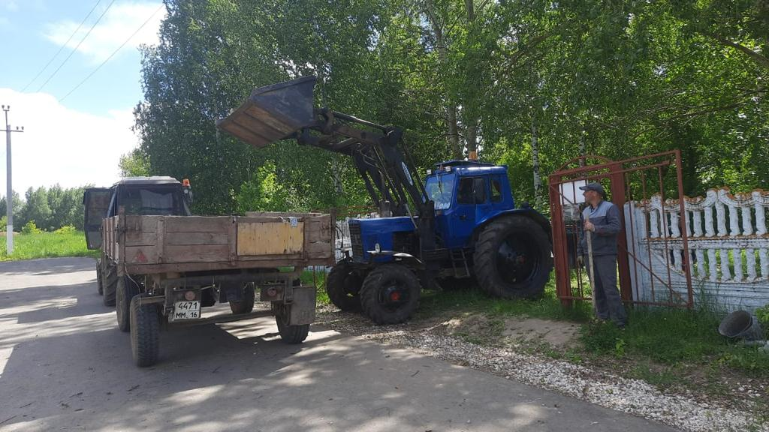
Уборка и вывоз мусора с кладбища в д.Медведково
Уборка и вывоз мусора с кладбища с.Введенская Слобода

Slide 28
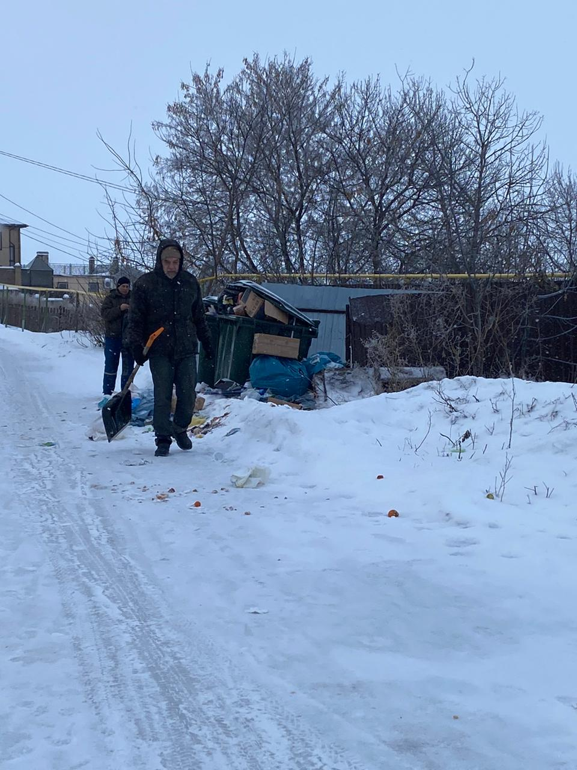
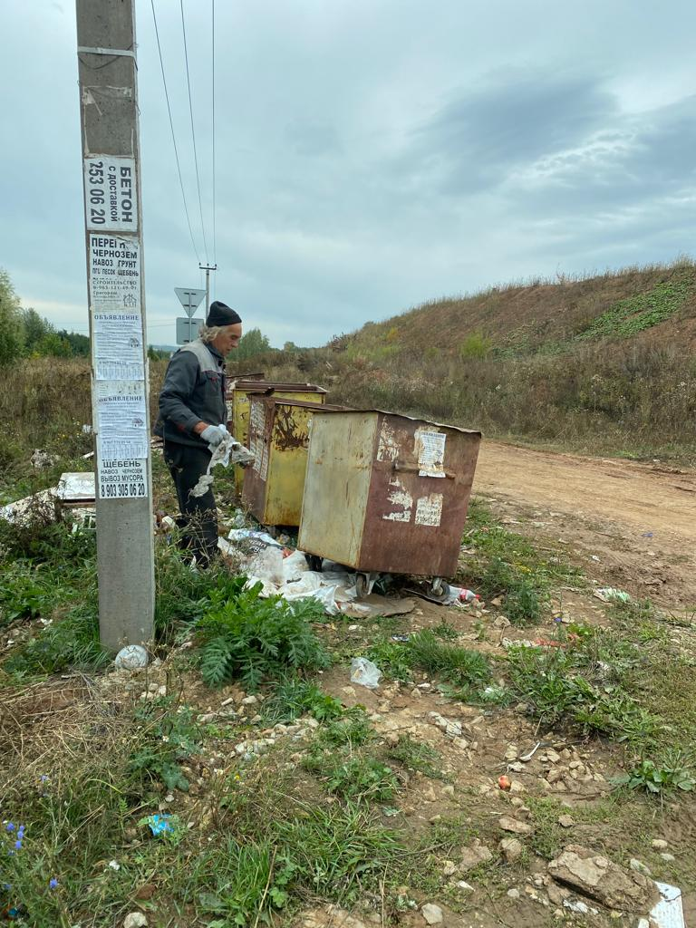

Slide 29
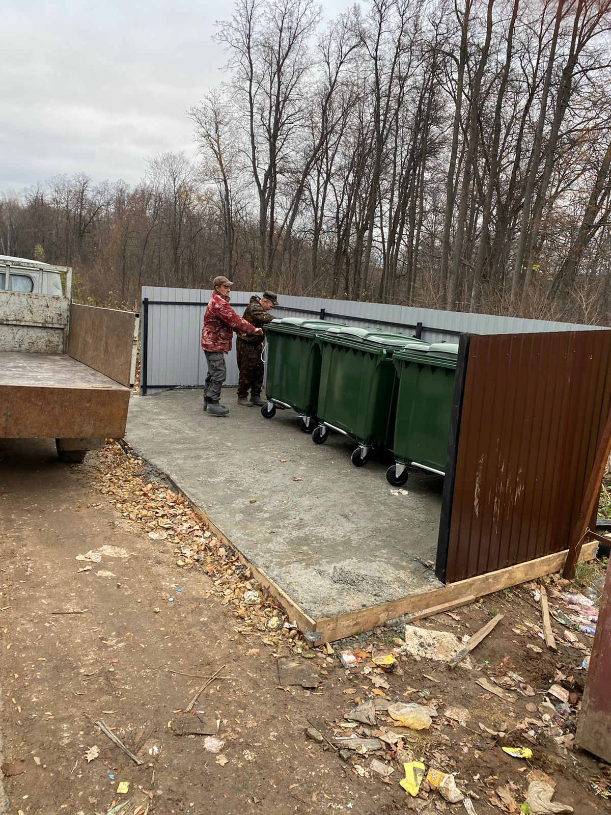
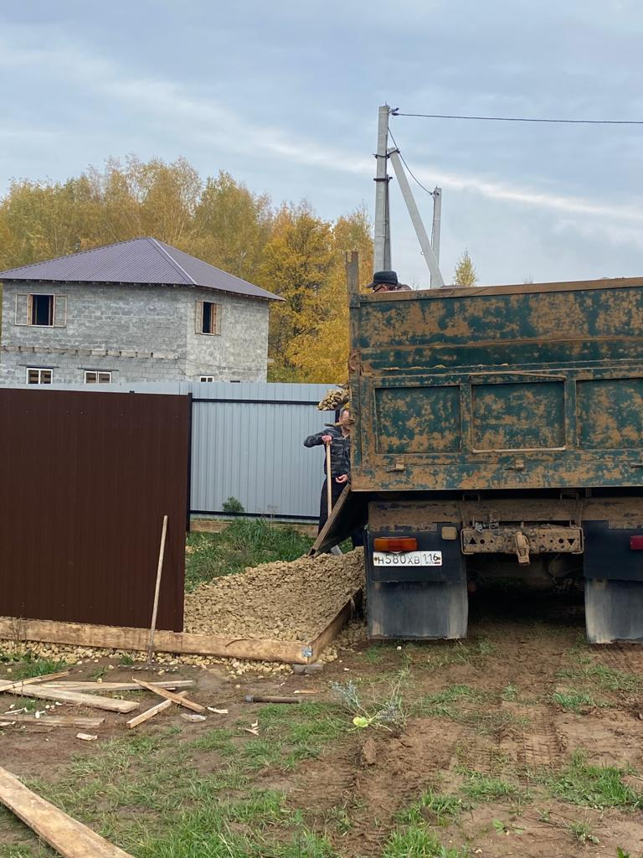
Контейнерные площадки
п.Восточная Звезда с.Введенская Слобода
ул.Татарстан

Slide 30
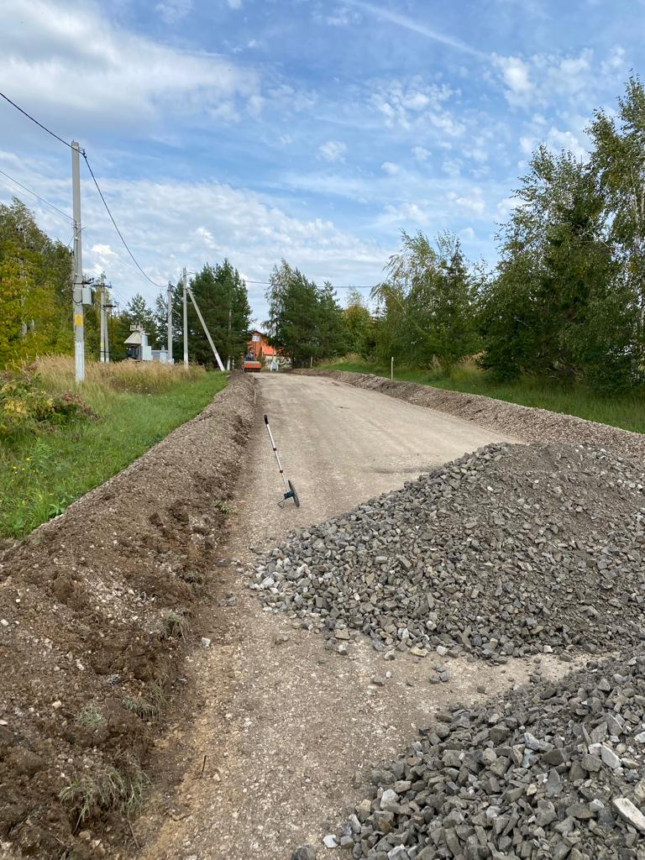
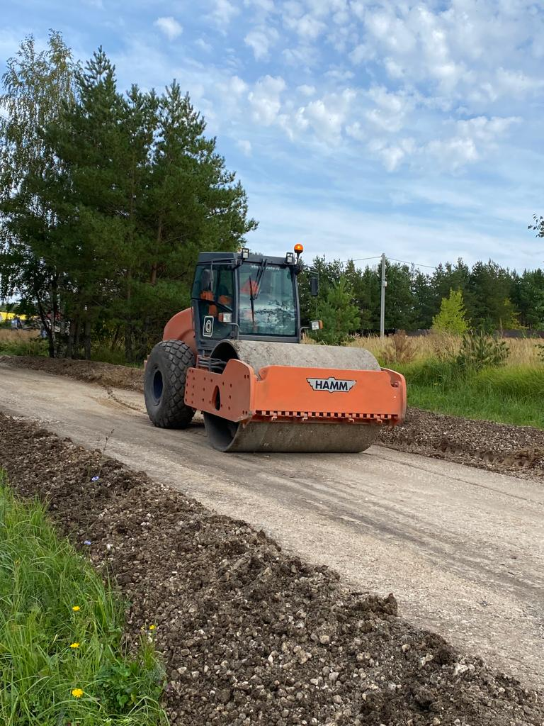
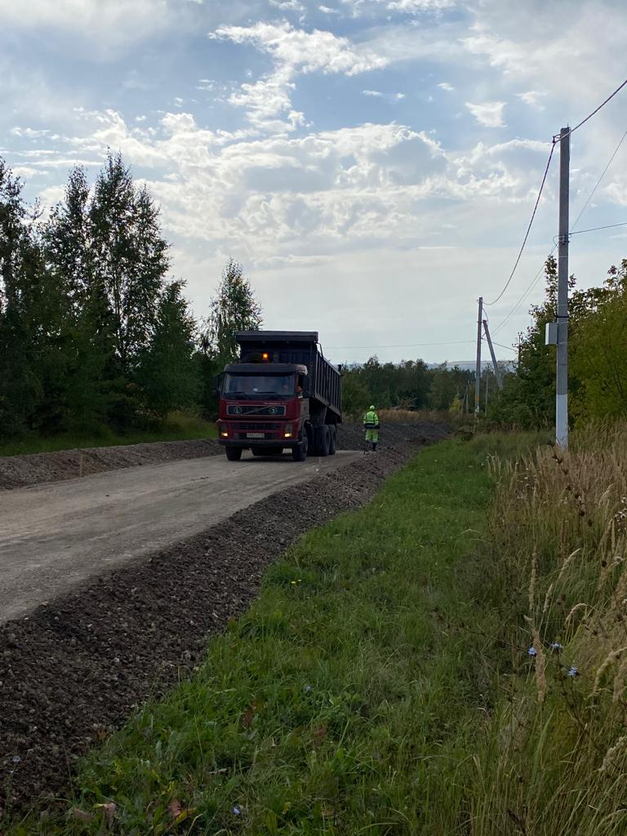

Slide 31
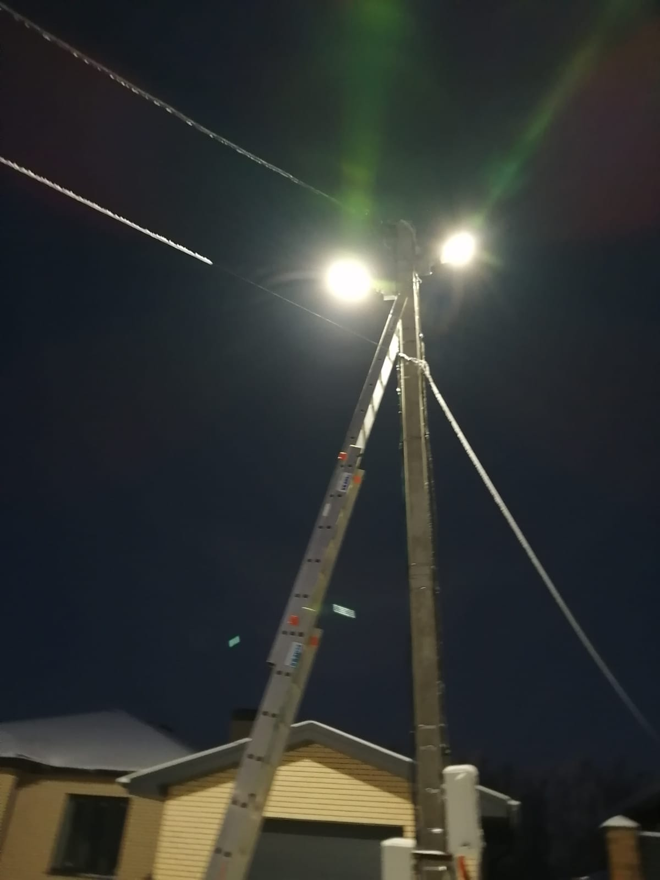
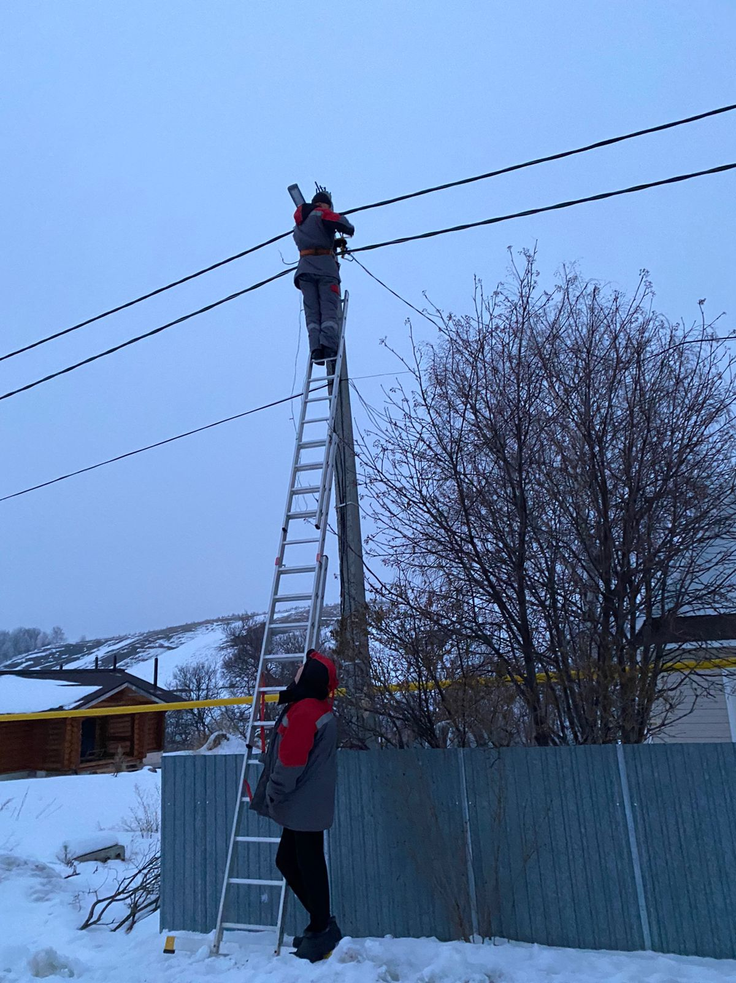

Slide 33
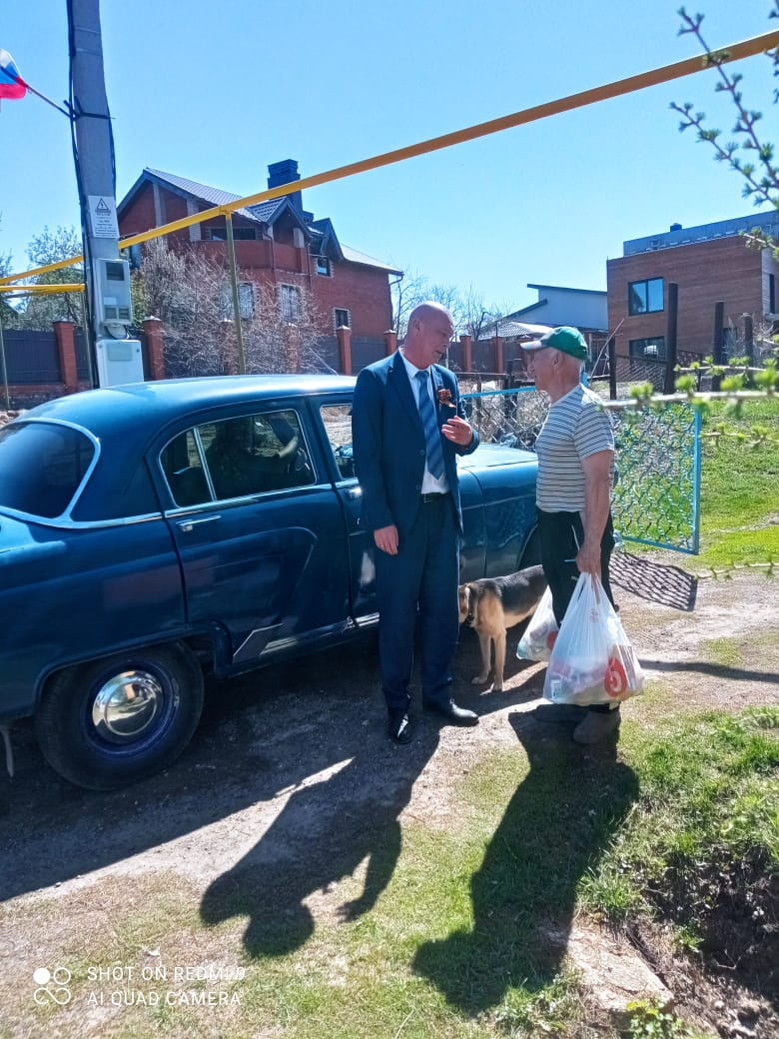
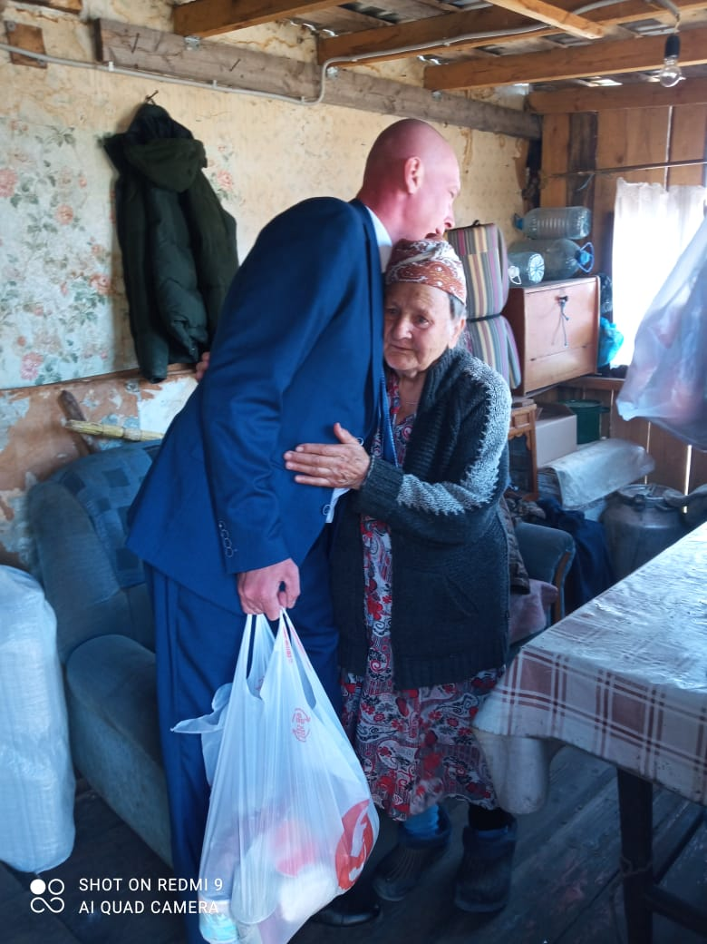

Slide 34
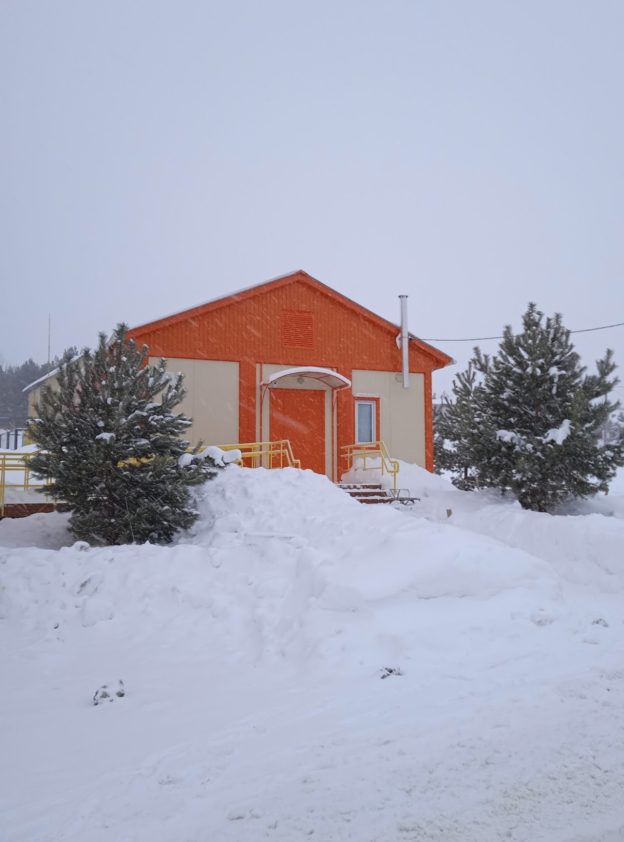
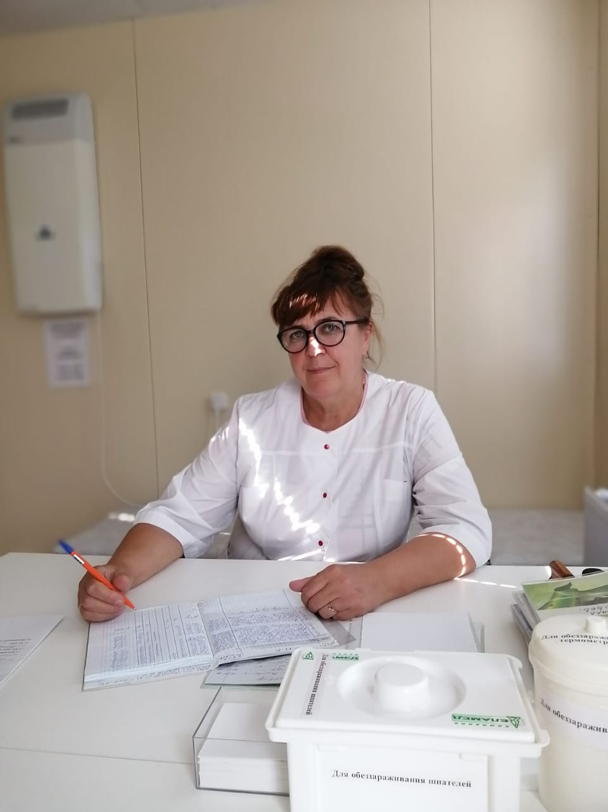
Заведующая ФАП
– Игнатьева Савия Вагизовна

Slide 35
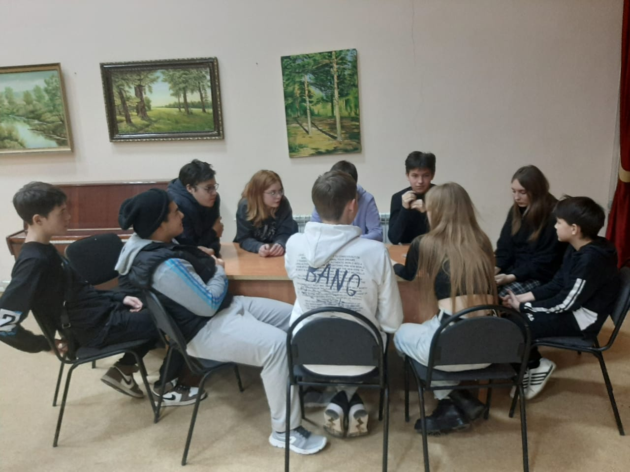

Slide 36
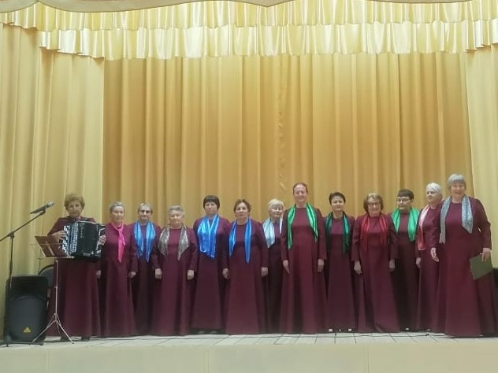
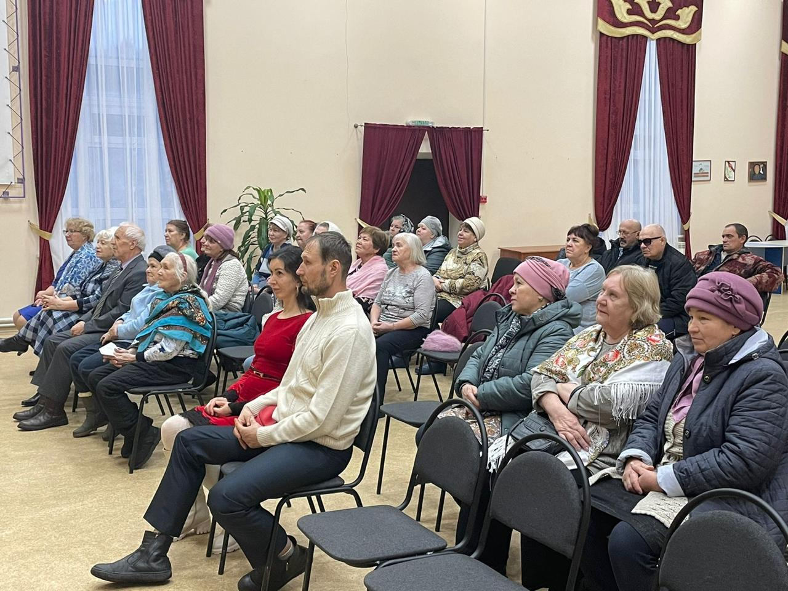

Slide 37
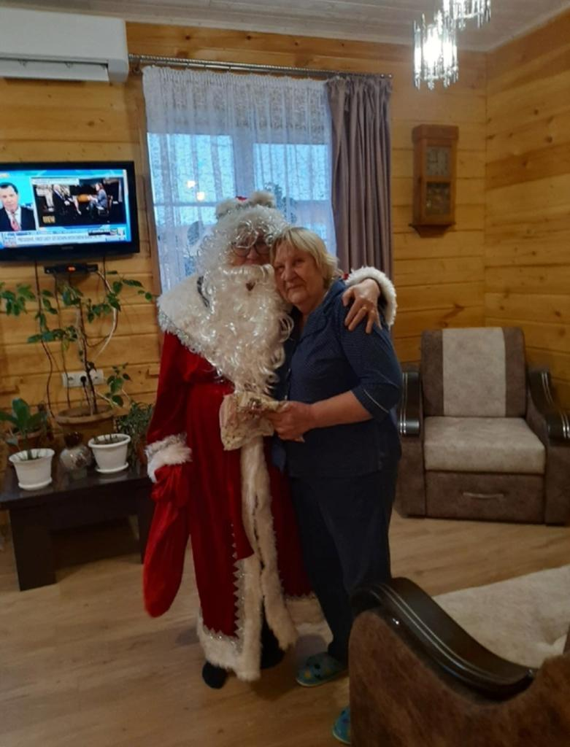
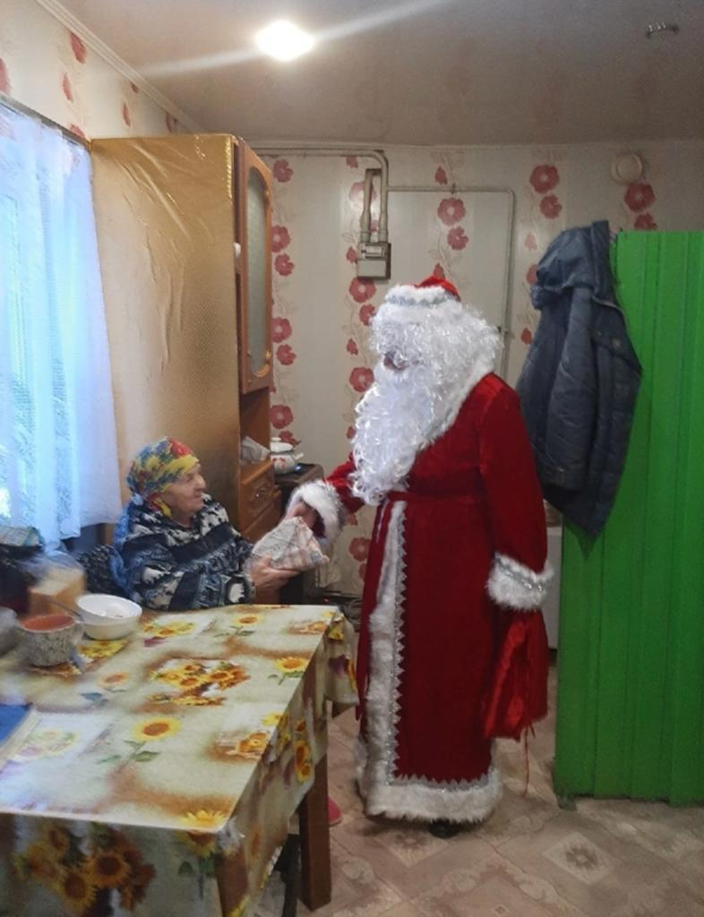
Заведующая СДК Суханова Елена Анатольевна поздравила с Новым годом ветеранов на дому

Slide 38
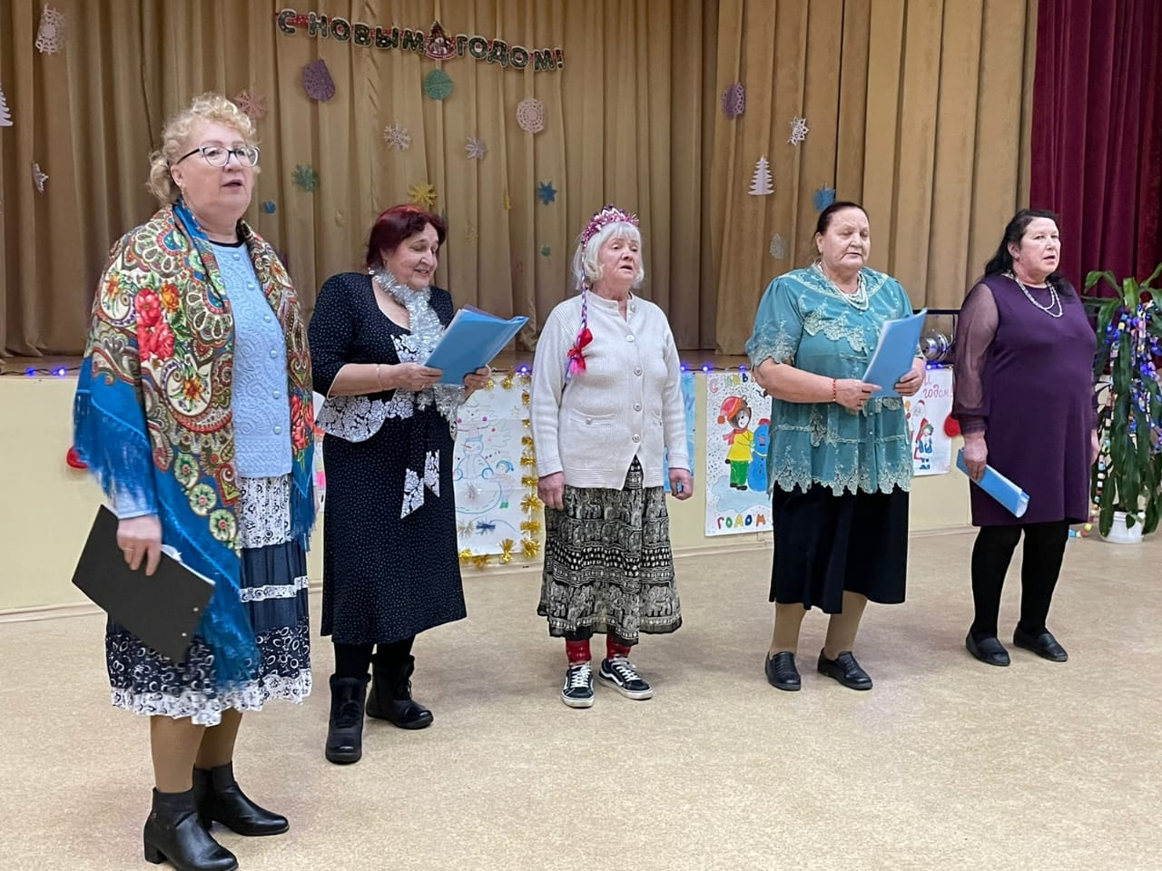
Песни, частушки, конкурсы – все это поднимает настроение и помогает жить и работать

Slide 39
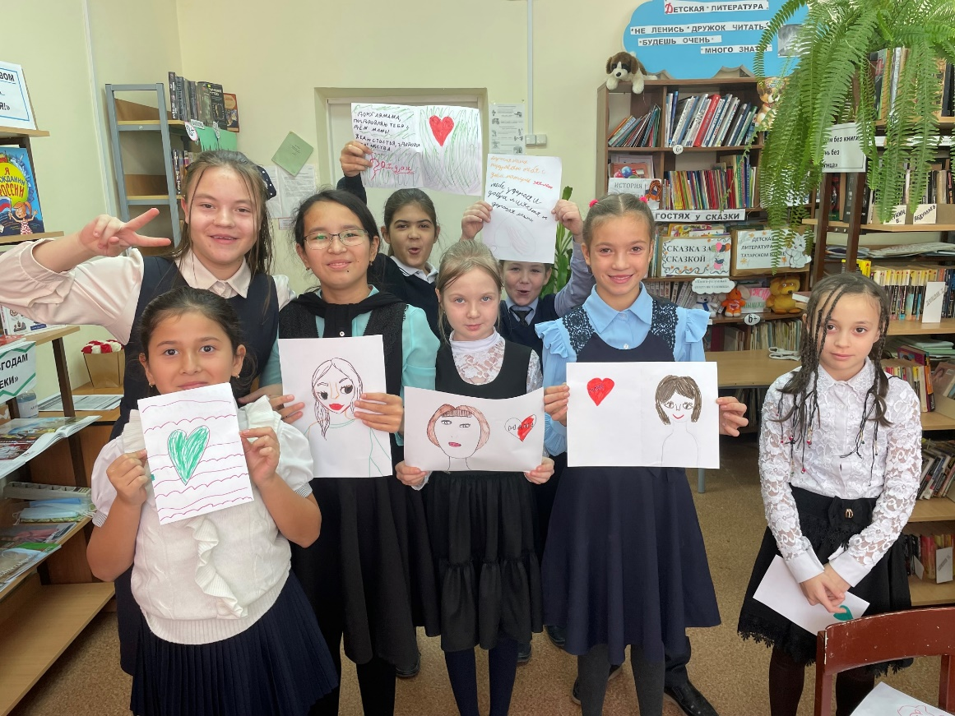
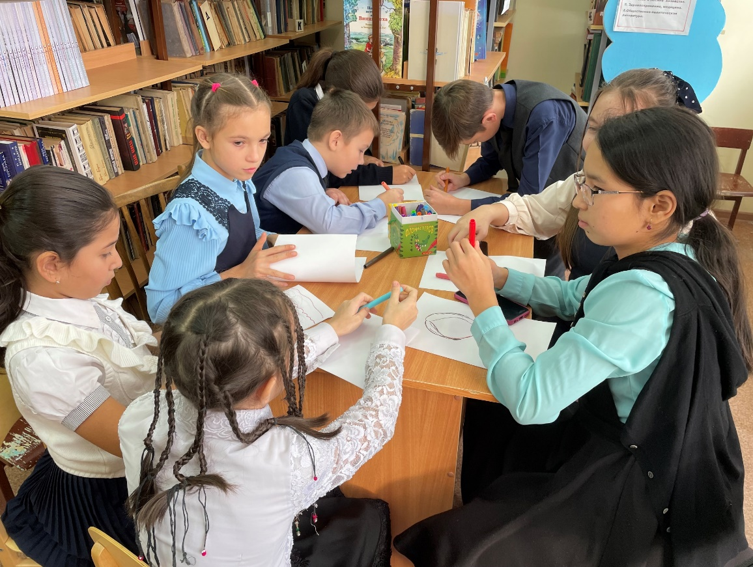
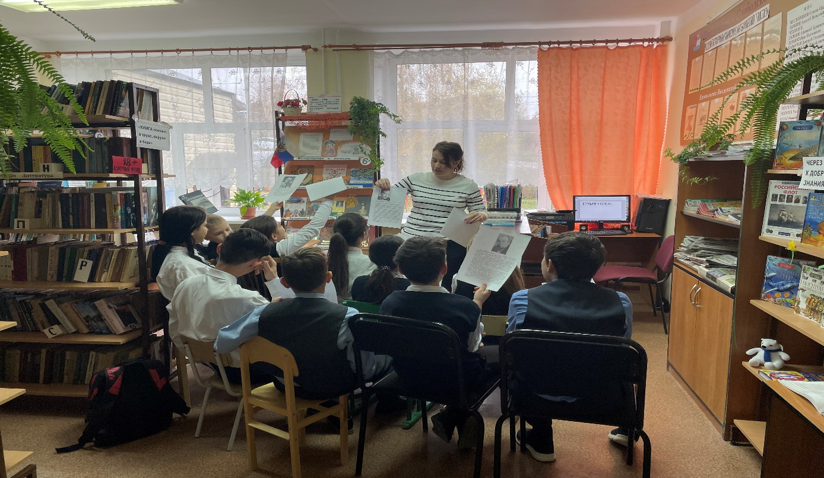

Slide 40
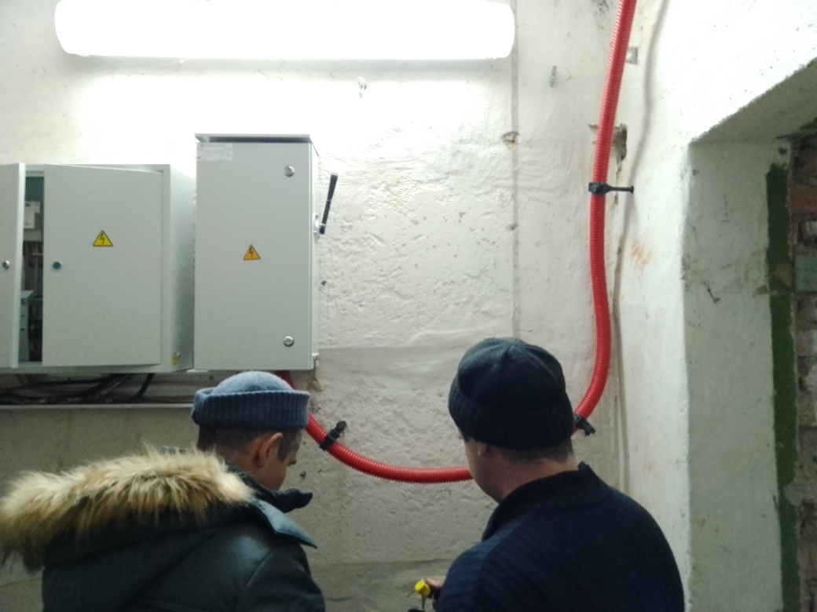
заменили электрощитовую в подвале на сумму 223 тыс.руб.

Slide 41
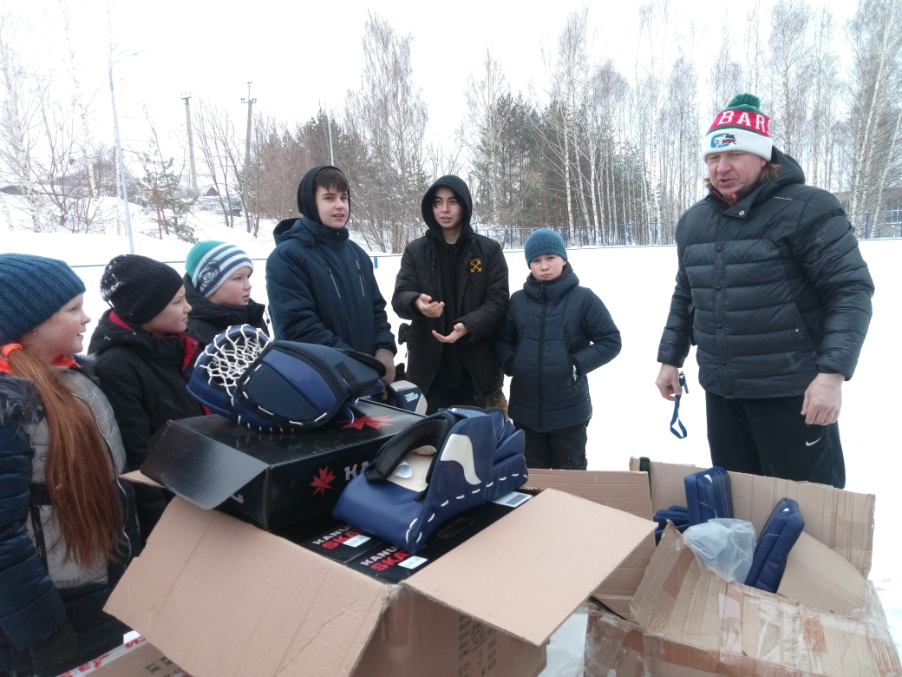
В феврале 22 года Голубев К.В вручил хоккейный инвентарь в Фонд развития села, а Фонд подарил школе

Slide 42
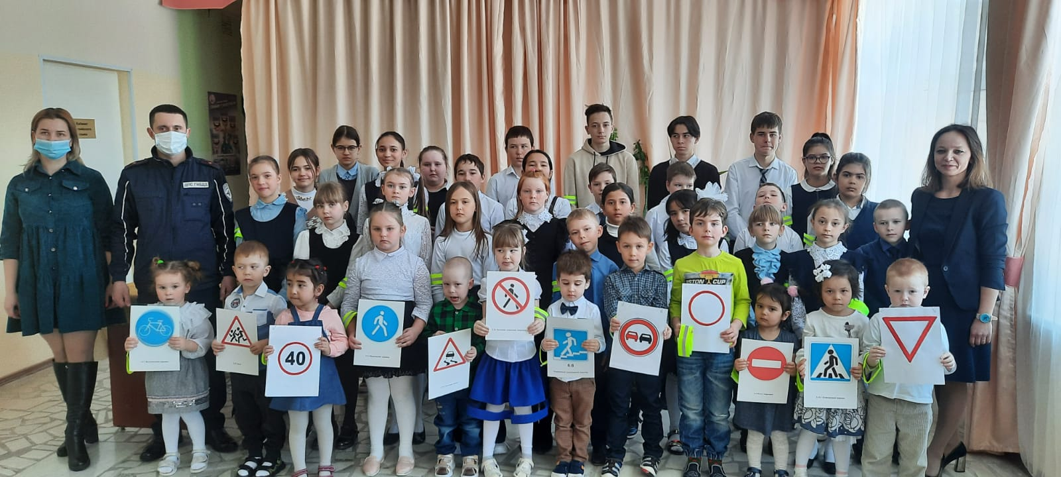

Slide 43


Slide 44



Slide 45


Slide 46



Slide 47




Slide 48


Slide 49


Slide 50



Slide 51



Slide 52



Slide 53



Через обращения граждан как письменные, так и устные, формируется и корректируется план осуществляемой и перспективной работы поселения.

Slide 54
За 2022 год в адрес Главы Введенско-Слободского сельского поселения поступило 140 обращений граждан
(в том числе по оказанию муниципальных услуг 67 обращений)
Наиболее актуальными в 2021 году стали вопросы:
по благоустройству территории поселения – создание общественных пространств
расчистки дорог от снега
недостаточности освещения
перебои с водой и качество воды
отлов бродячих собак

Slide 55
Задачи 2023 год:
Работать по принятому плану и по решению текущих задач
Решение вопроса по строительству и проектированию пешеходной дороги от Иннополиса до Введенской Слободы.
Навести порядок в платежной дисциплине за воду, совместно с МУПом «Волжанка» организовать работу по принудительному взысканию долгов по водоснабжению.
Работа по использованию средств самообложения 2022 года;
Усилить работу по благоустройству территории населенных пунктов, развития инфраструктуры, обеспечение жизнедеятельности поселения.

